Slide 1
HRCO Building Overview

Slide 2
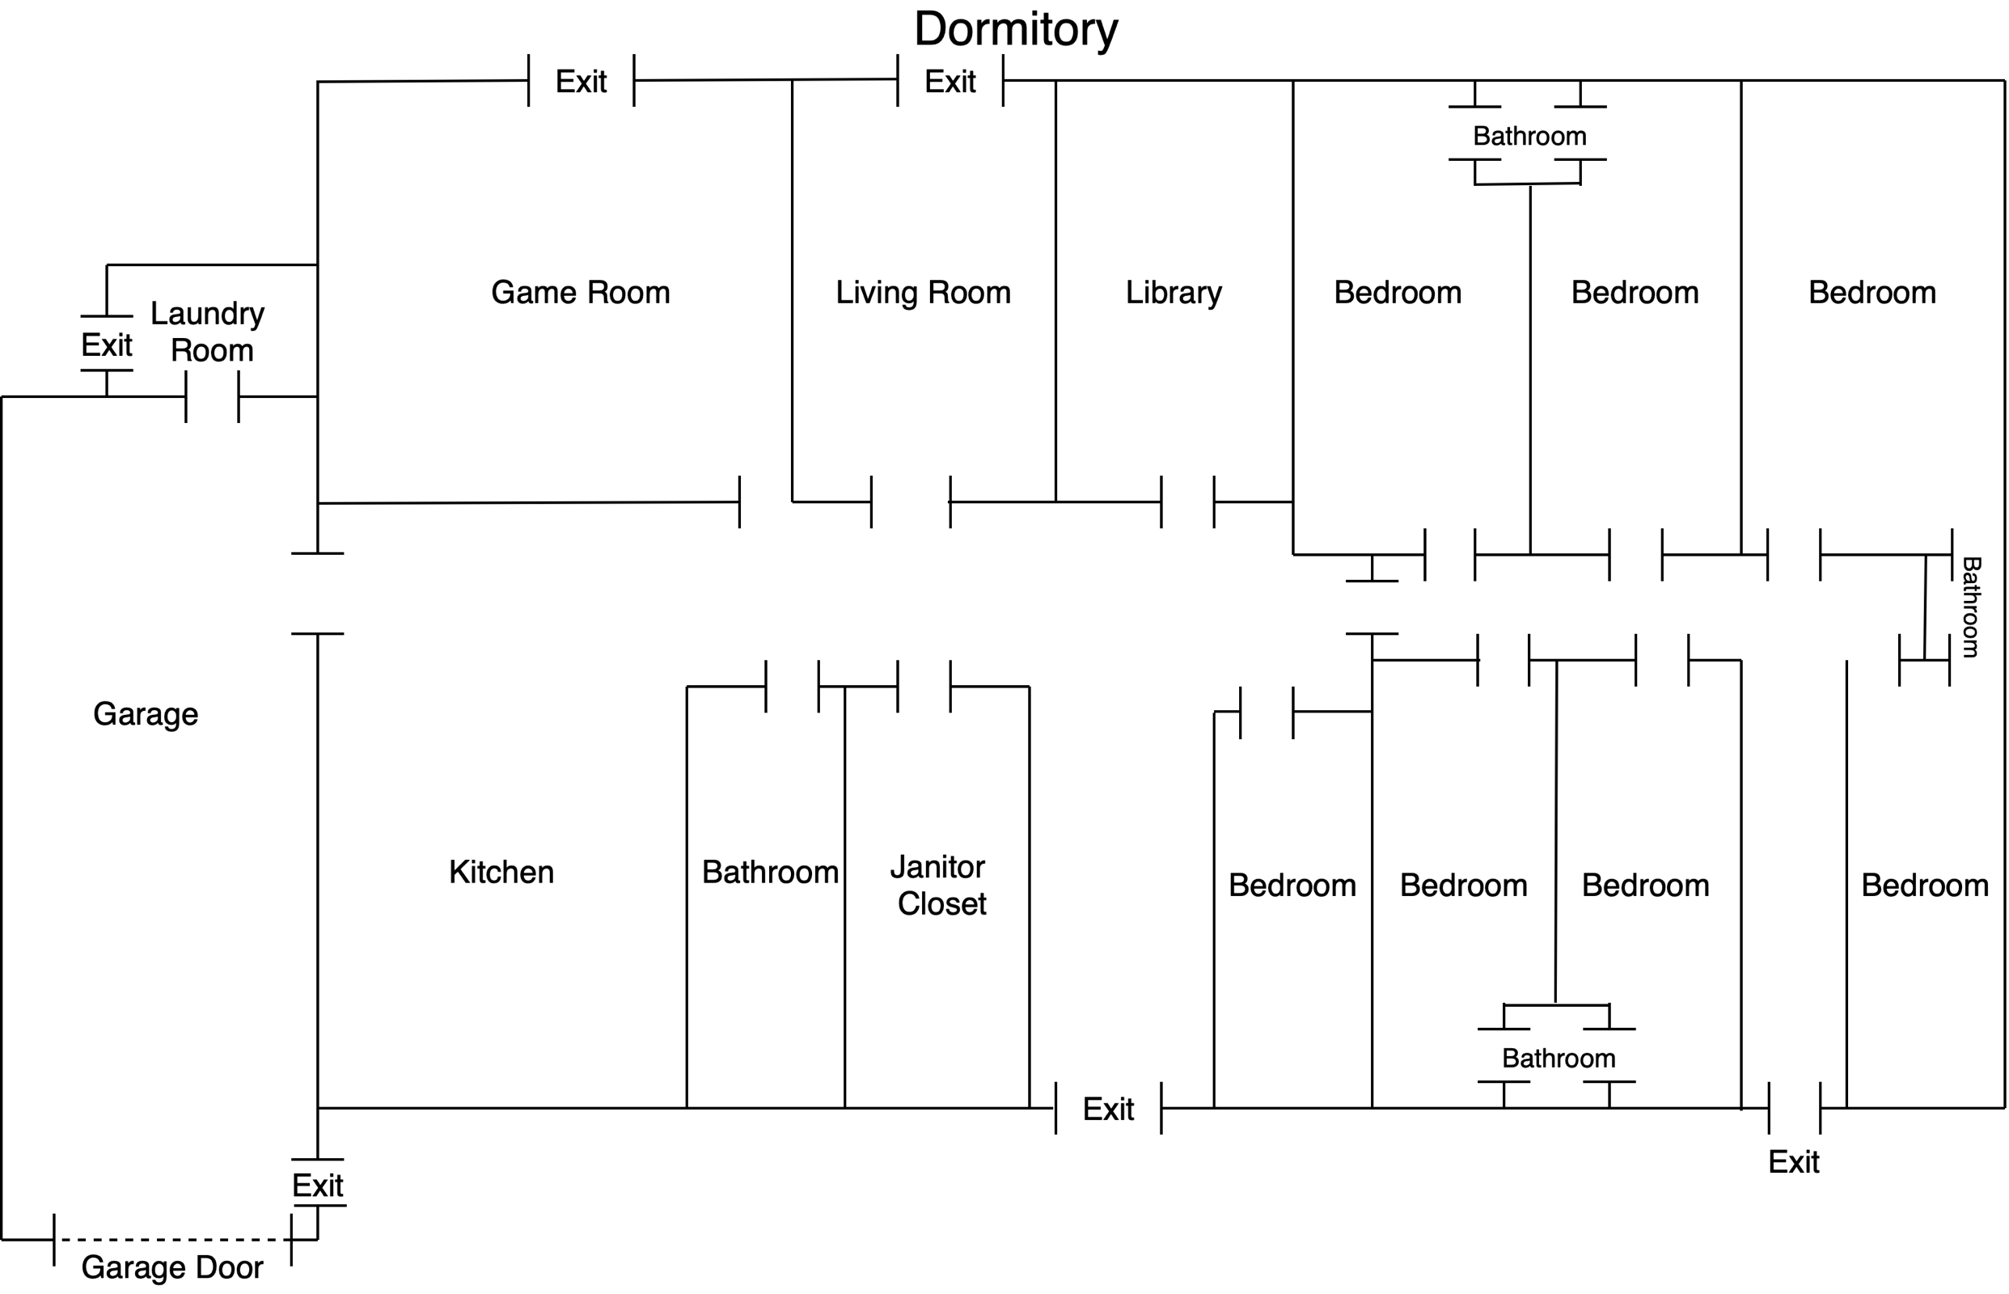
10
9
8
5
3
1
12
13
11
7
6
4
2

Slide 3
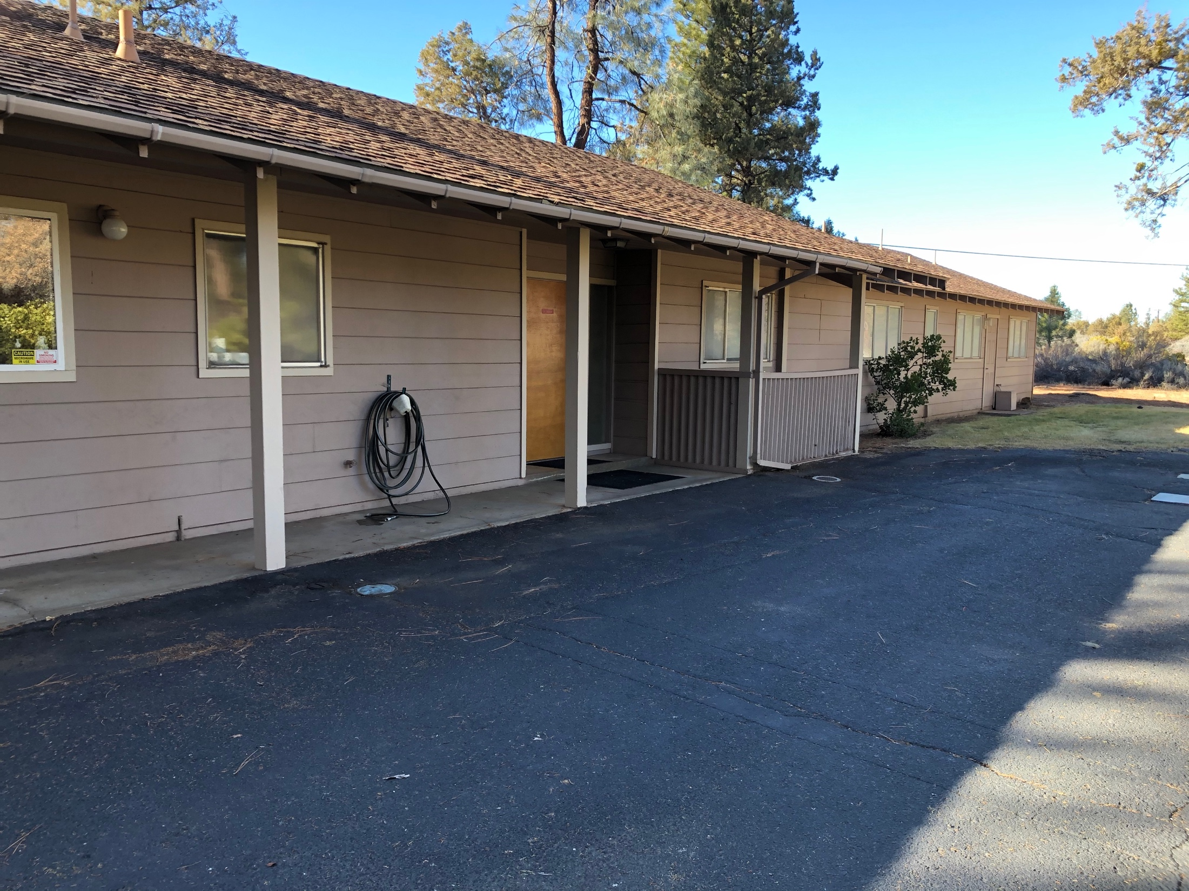

Slide 4
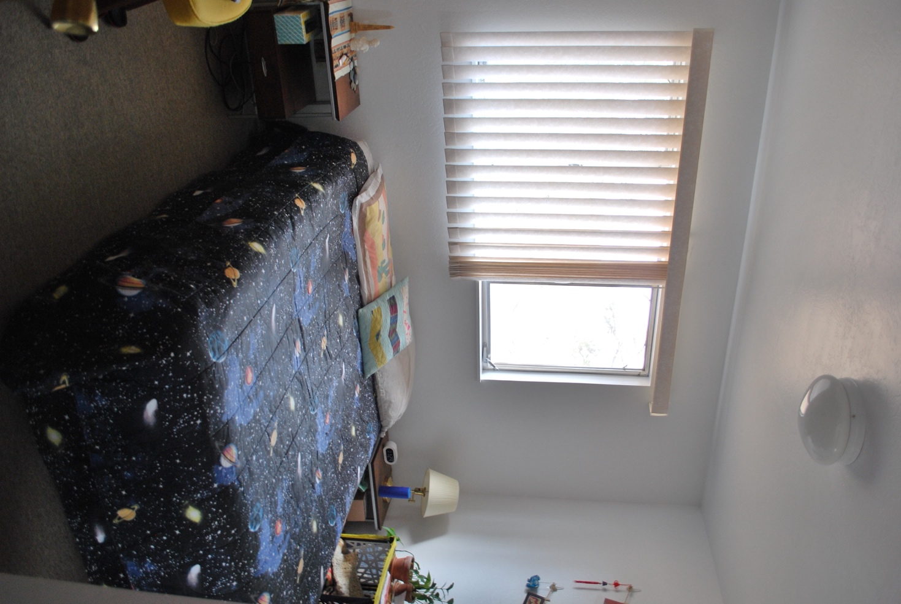
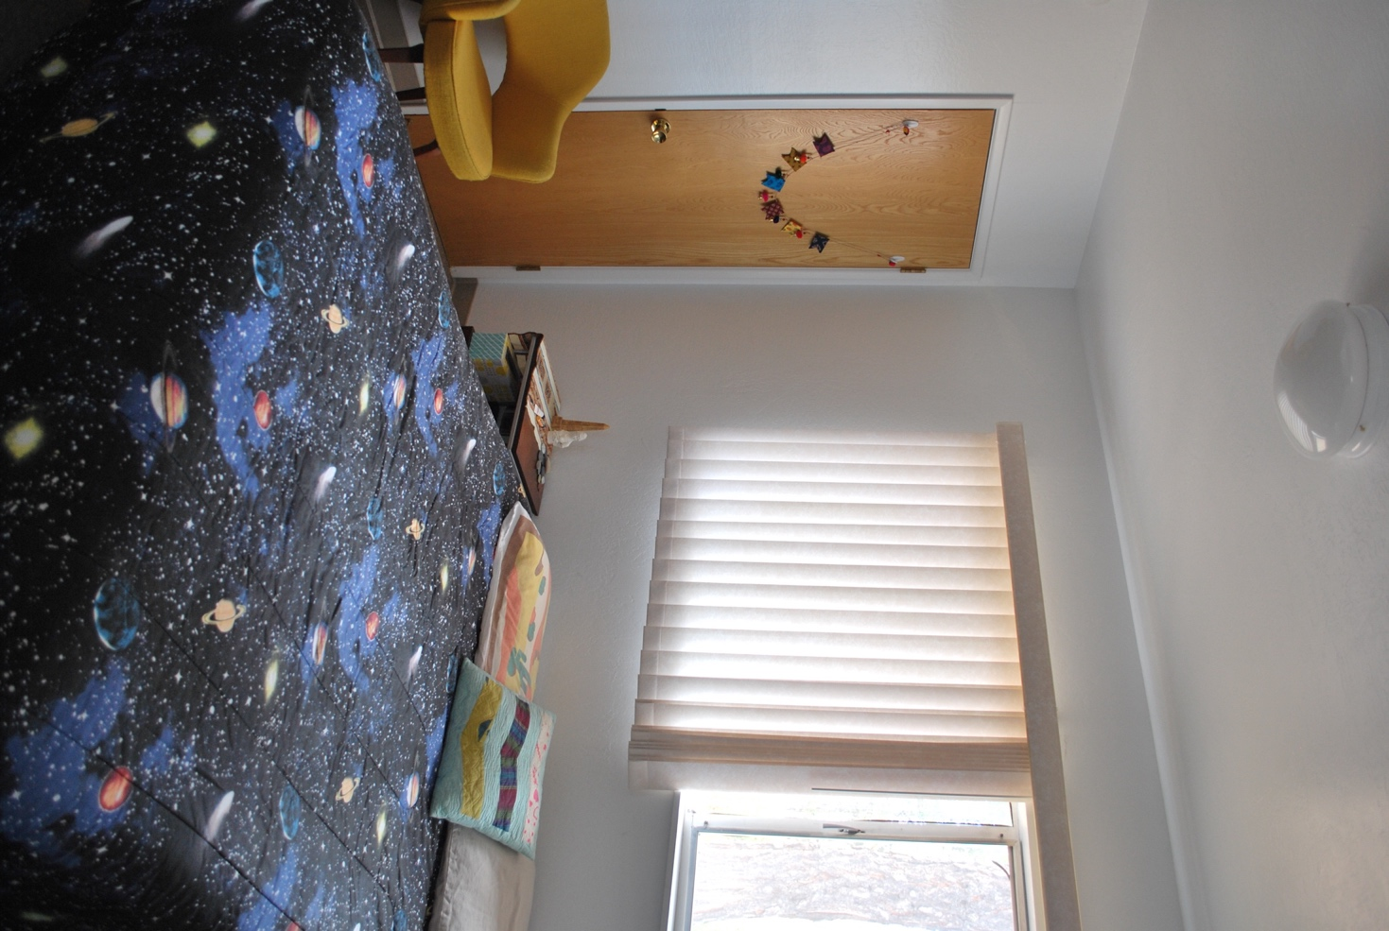
1

Slide 5
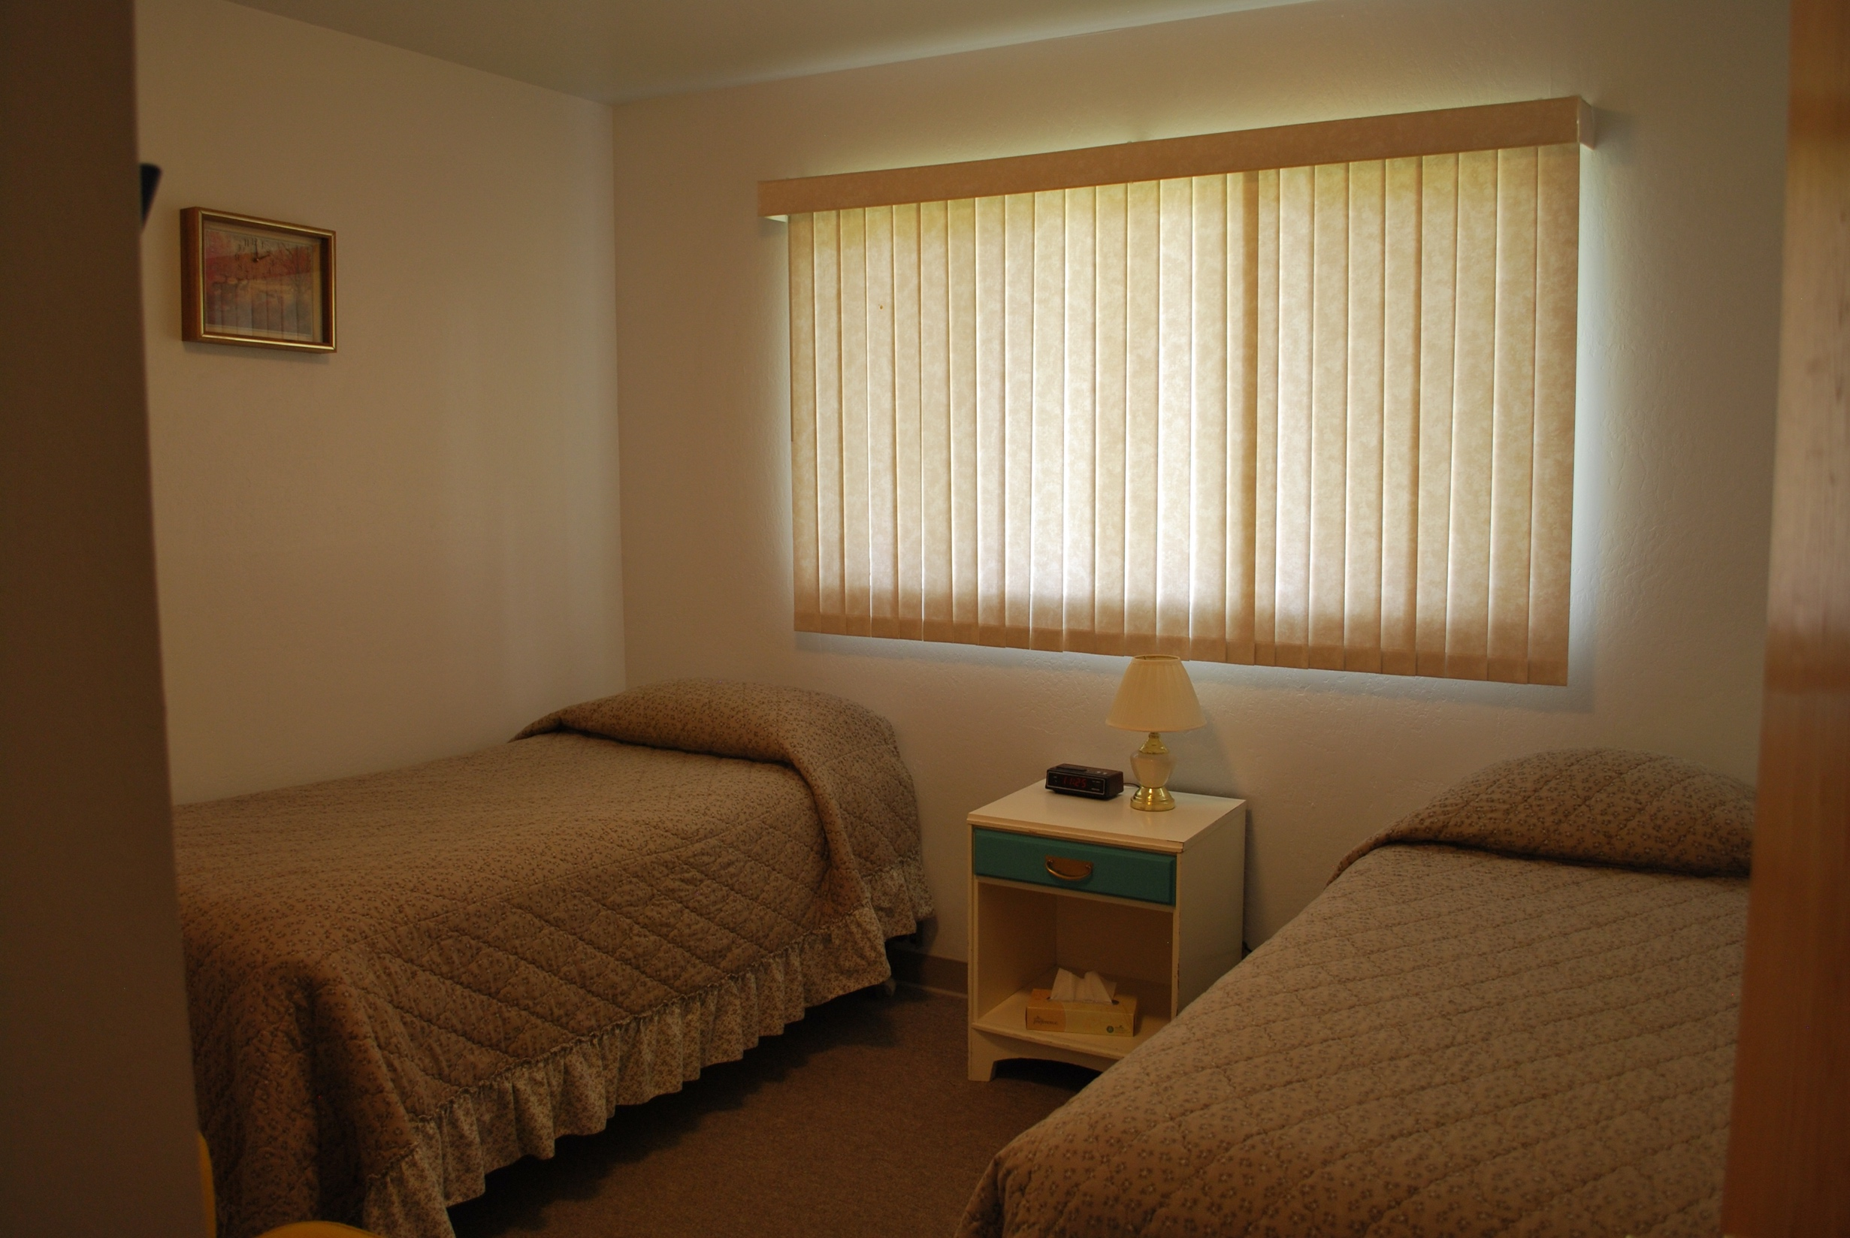
2

Slide 6
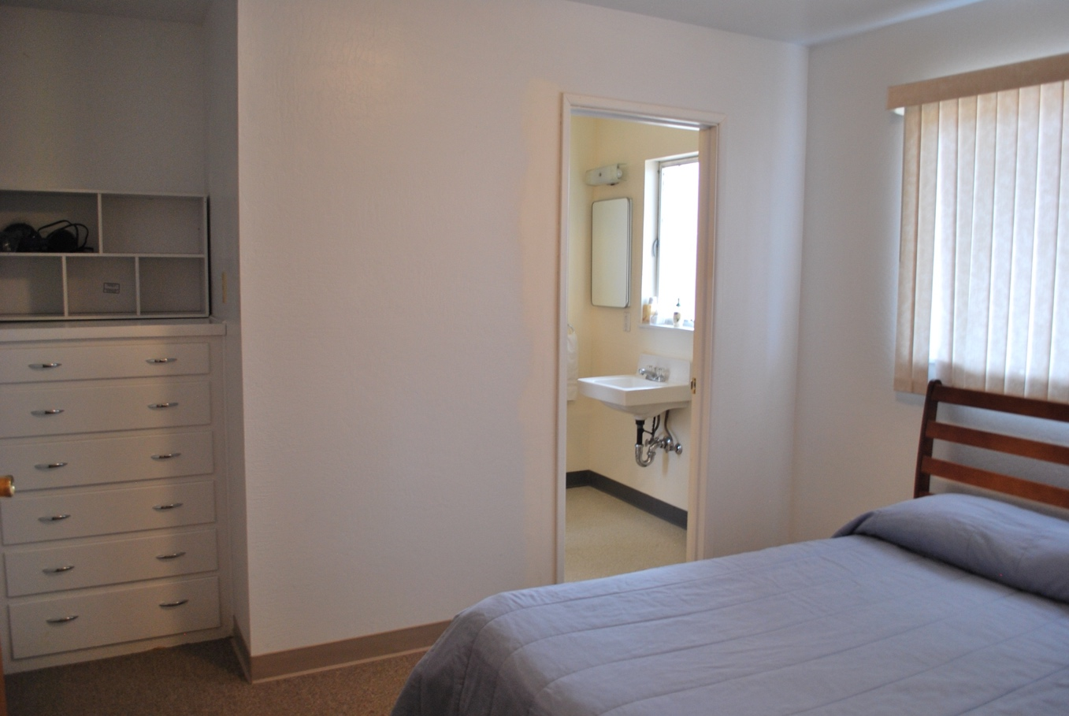
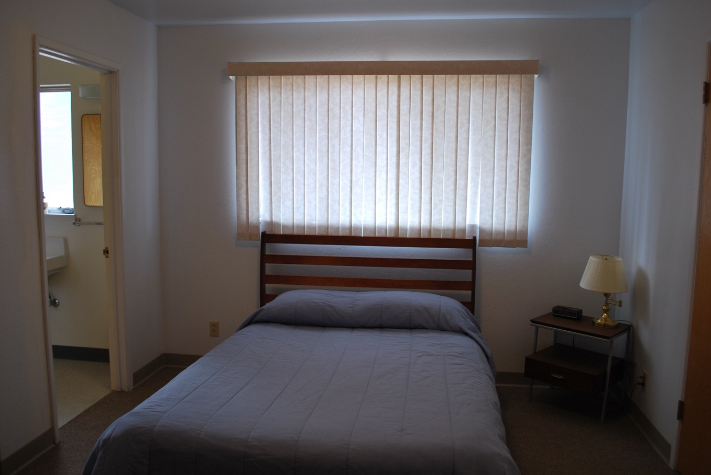
3

Slide 7
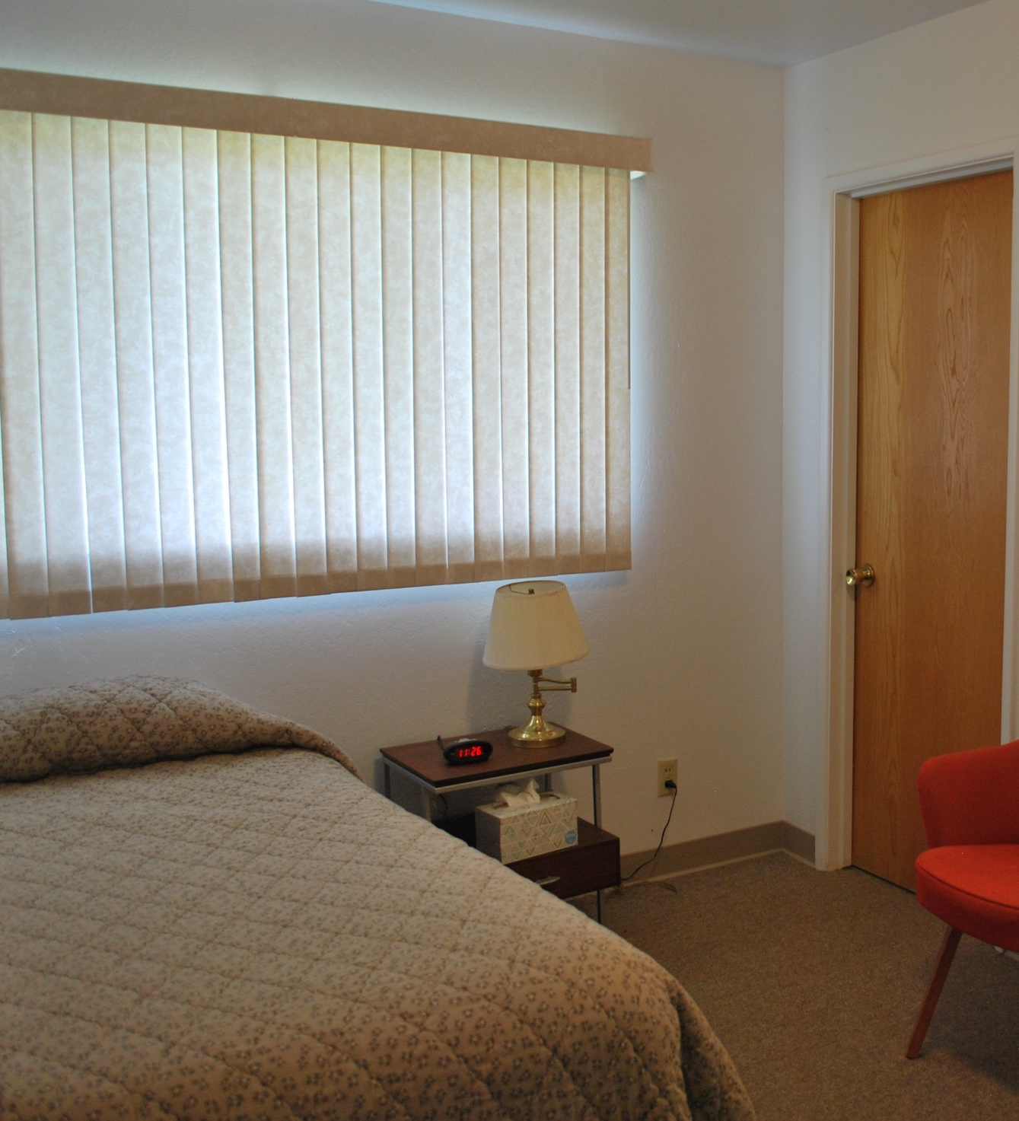
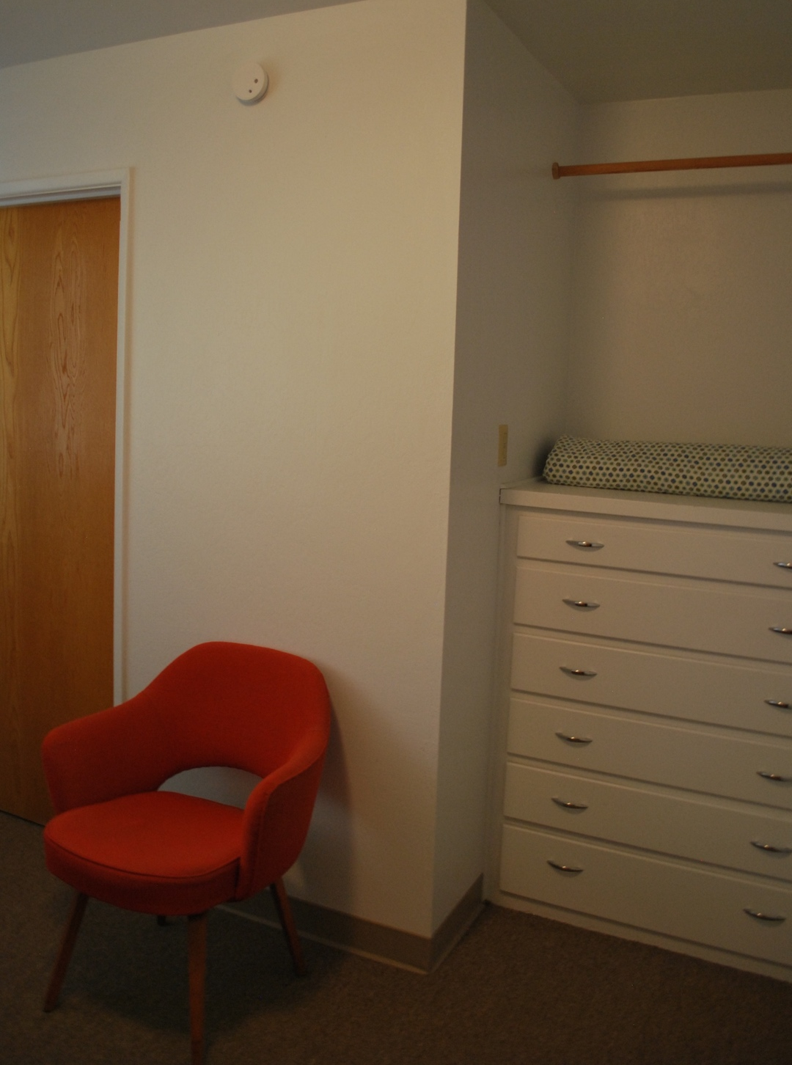
4

Slide 8
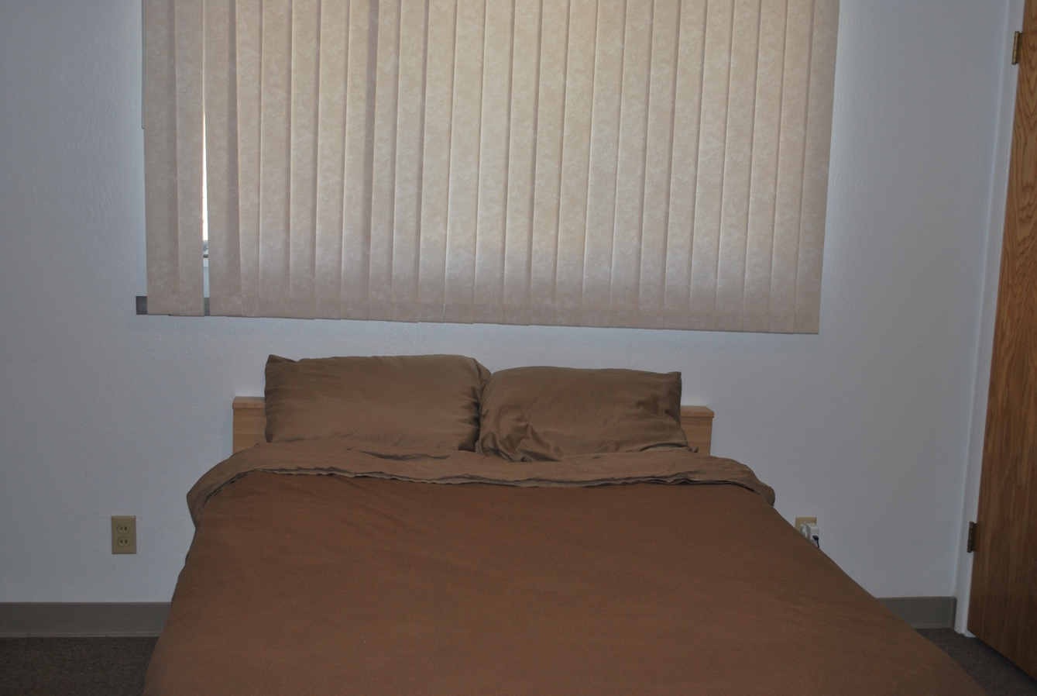
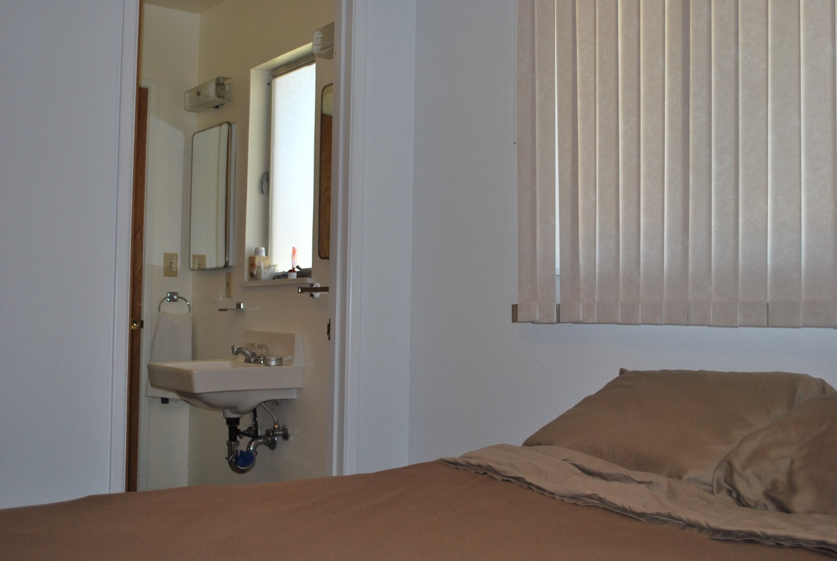
5

Slide 9
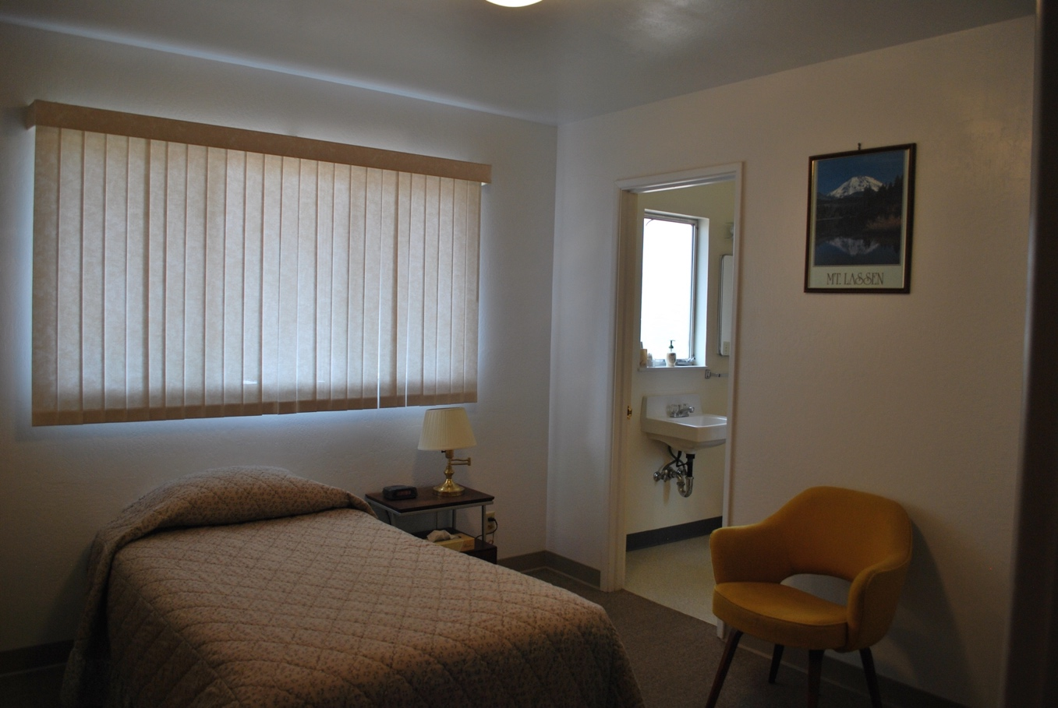
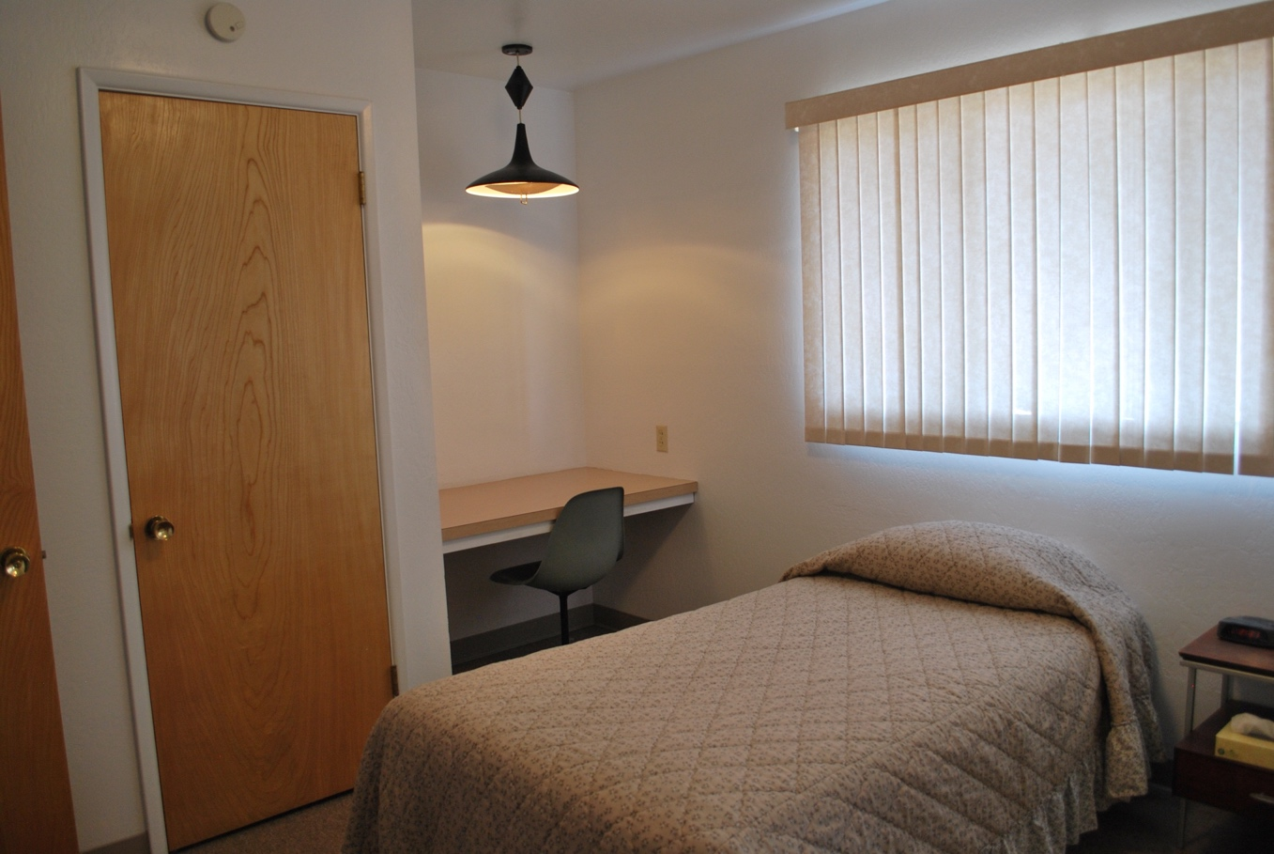
6

Slide 10
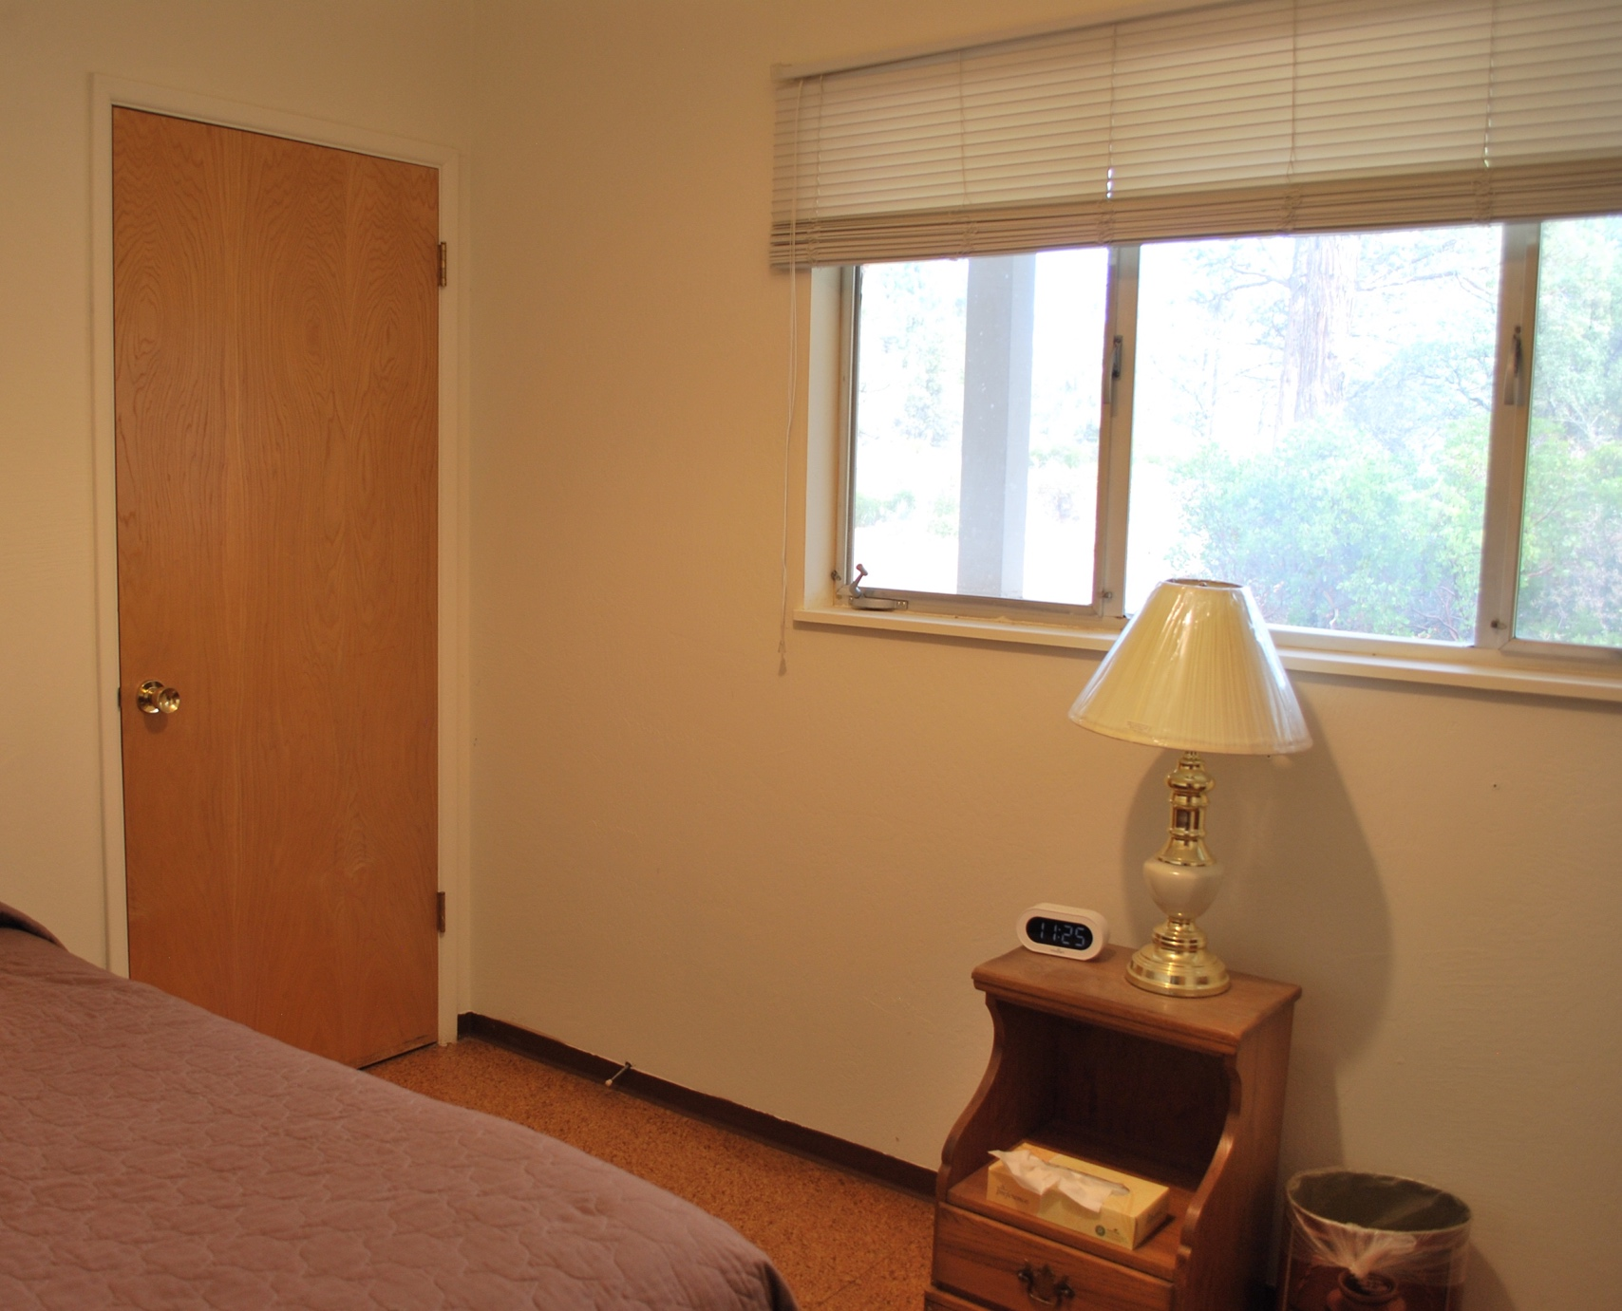
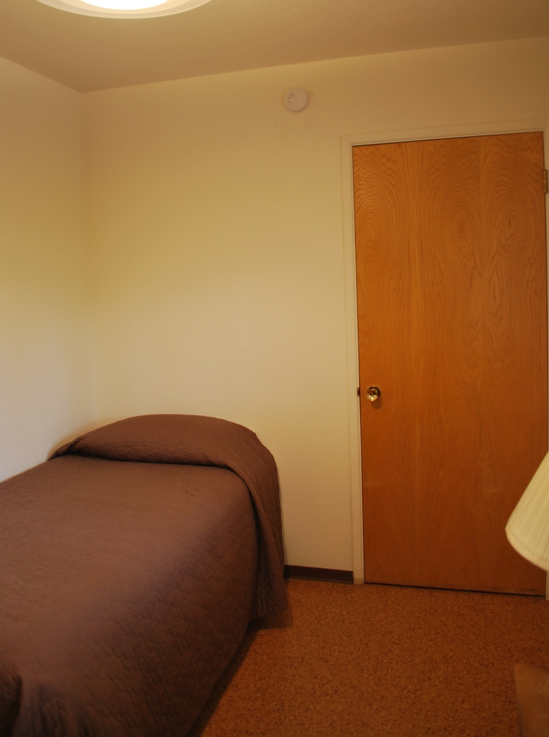
7

Slide 11
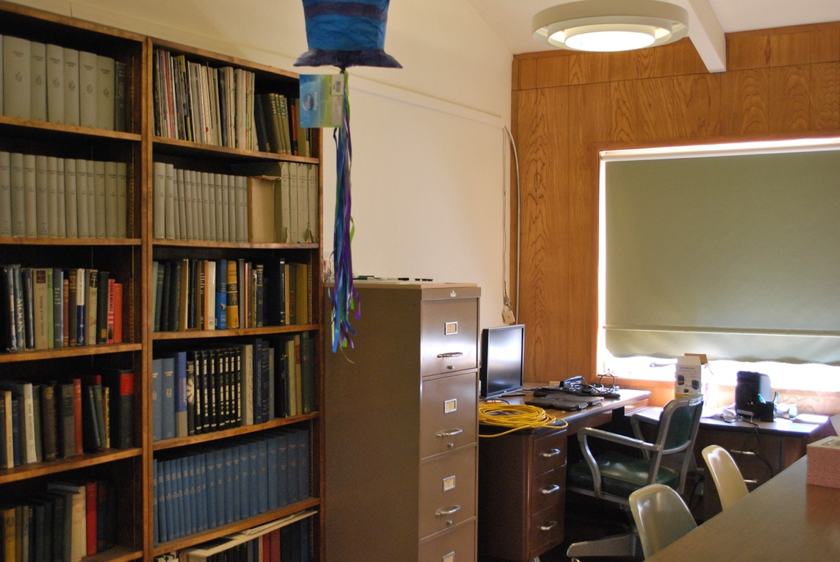
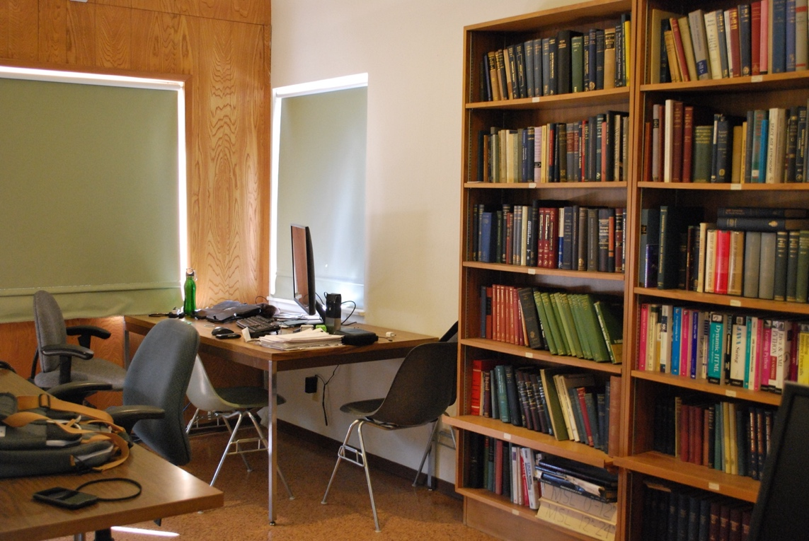
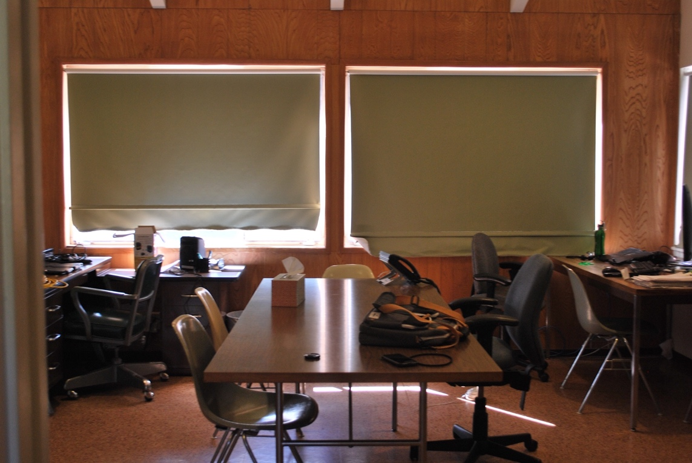
8

Slide 12
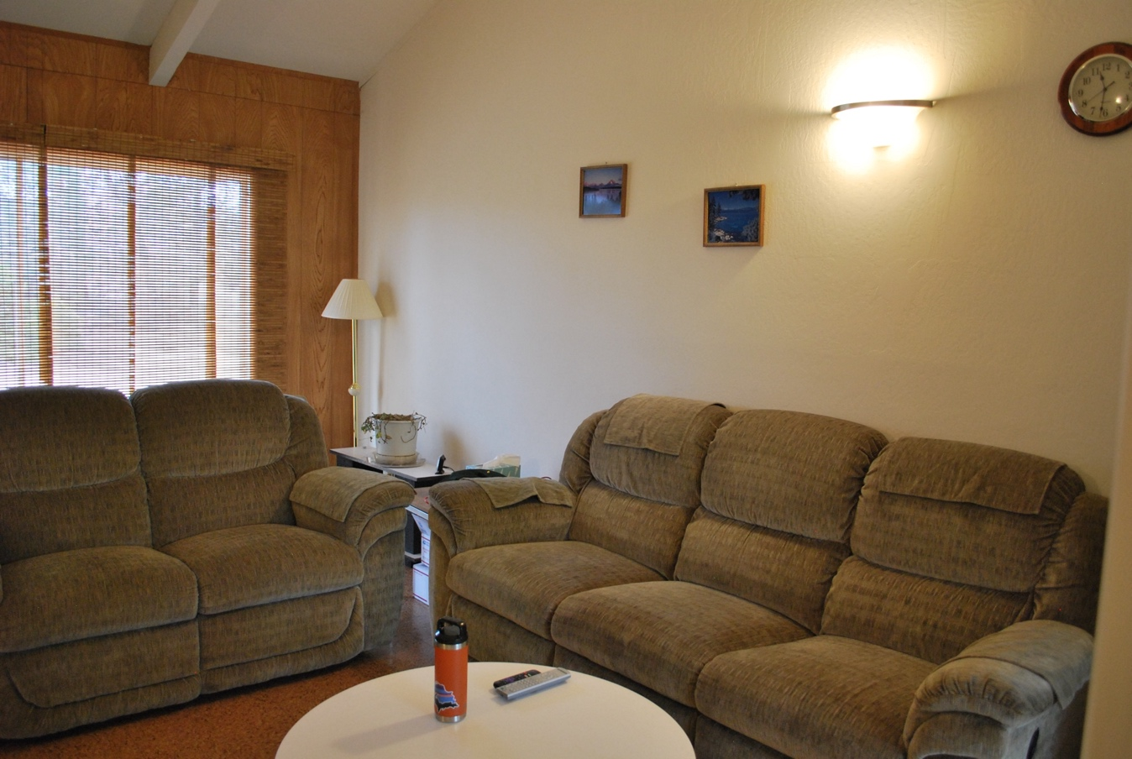
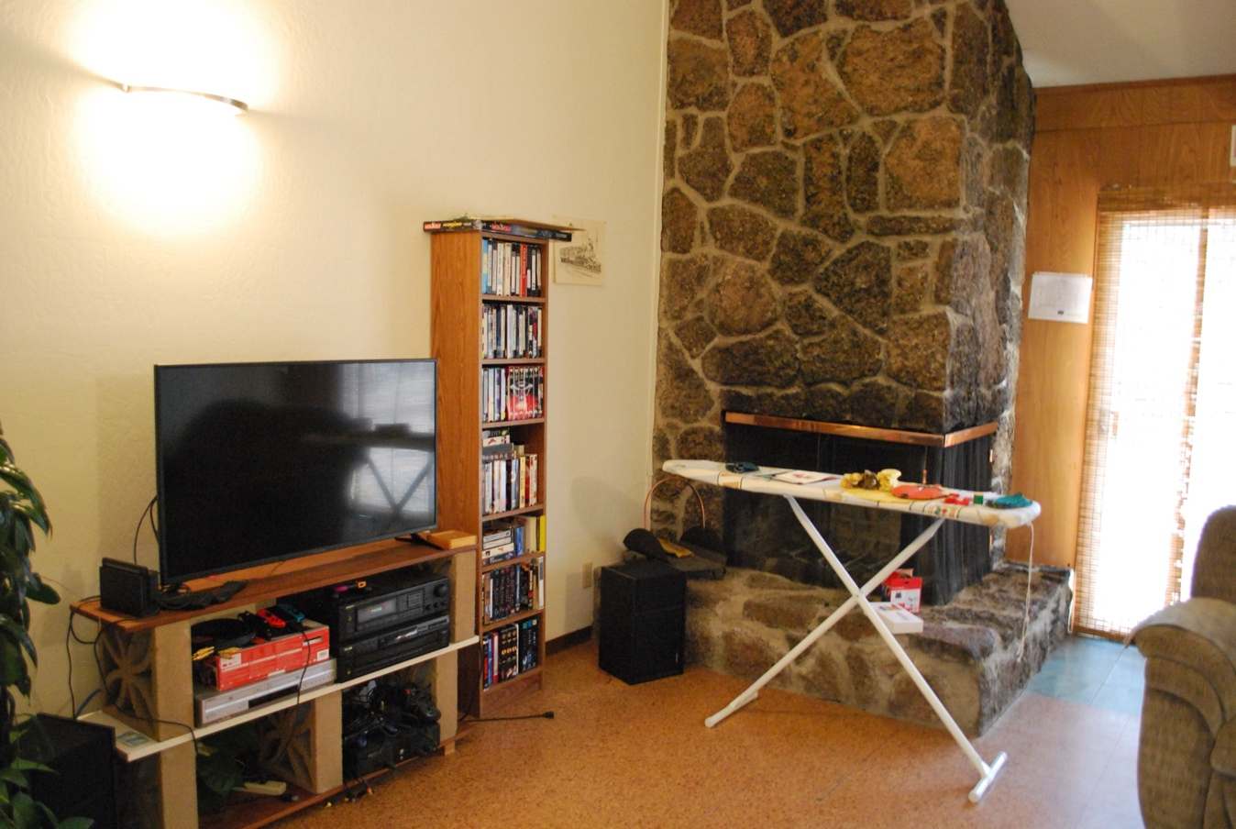
9

Slide 13
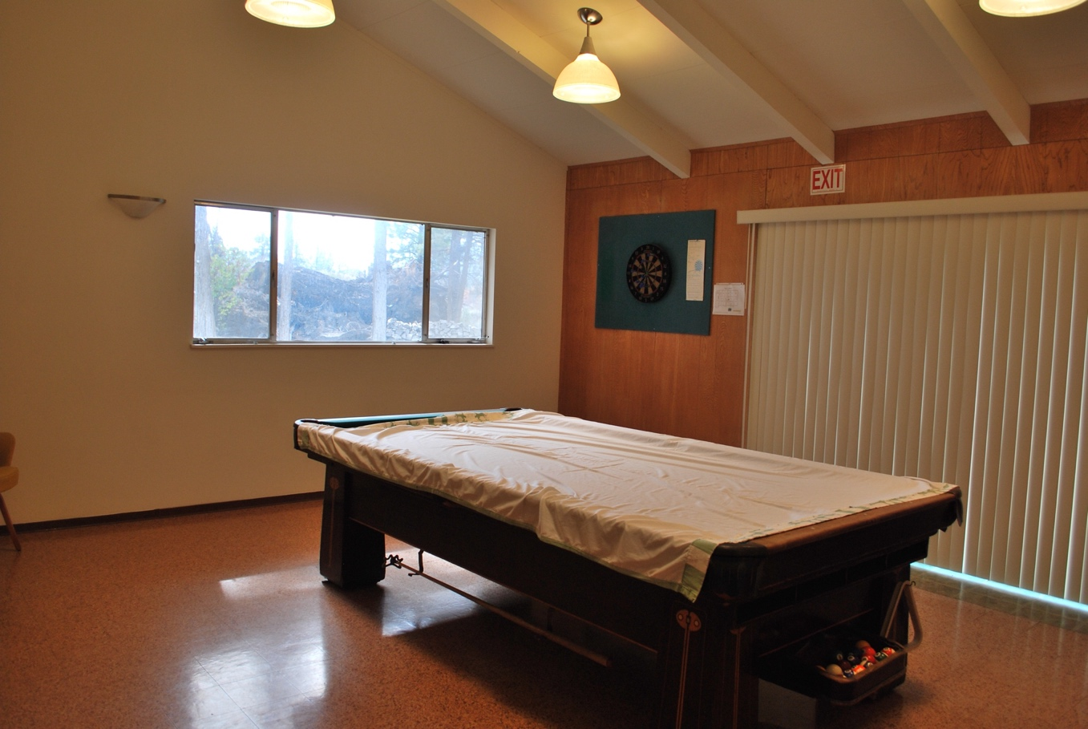
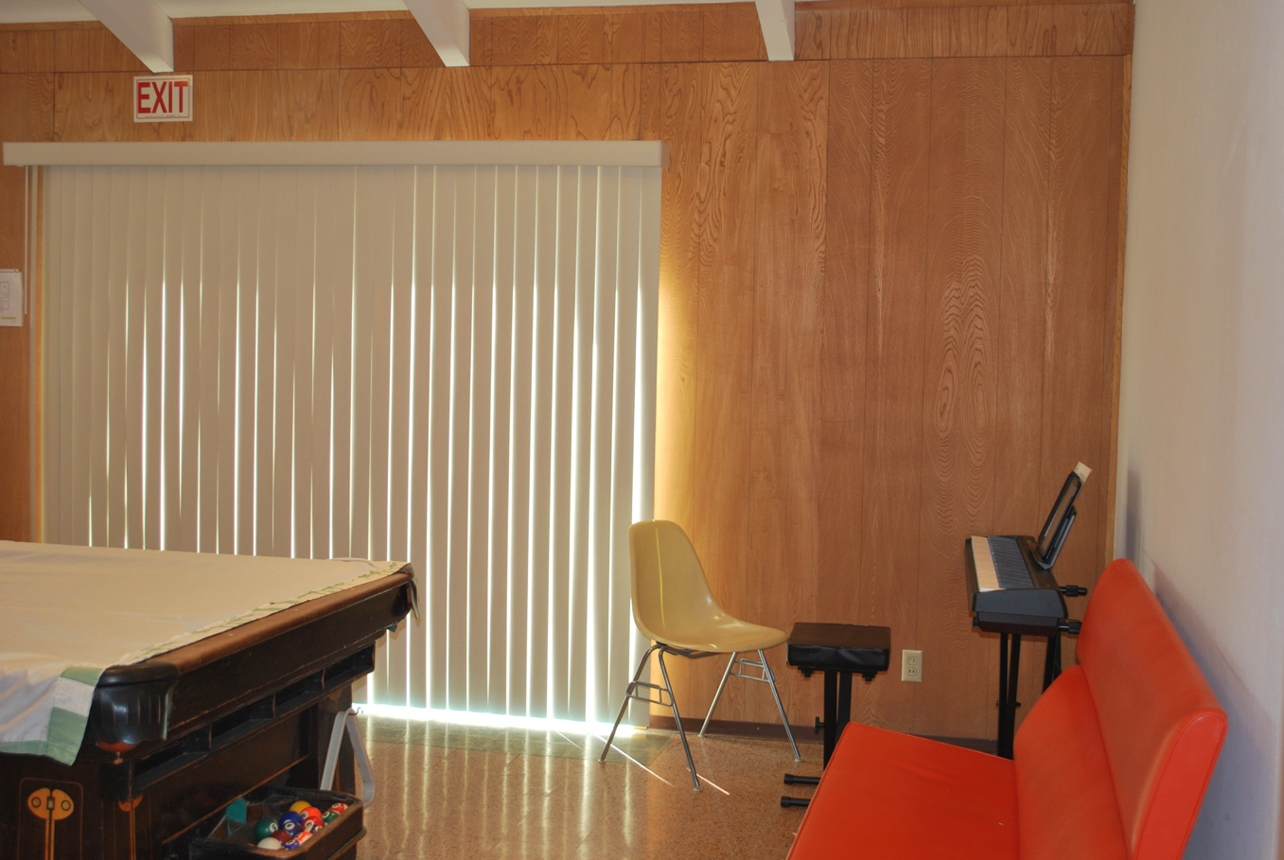
10

Slide 14
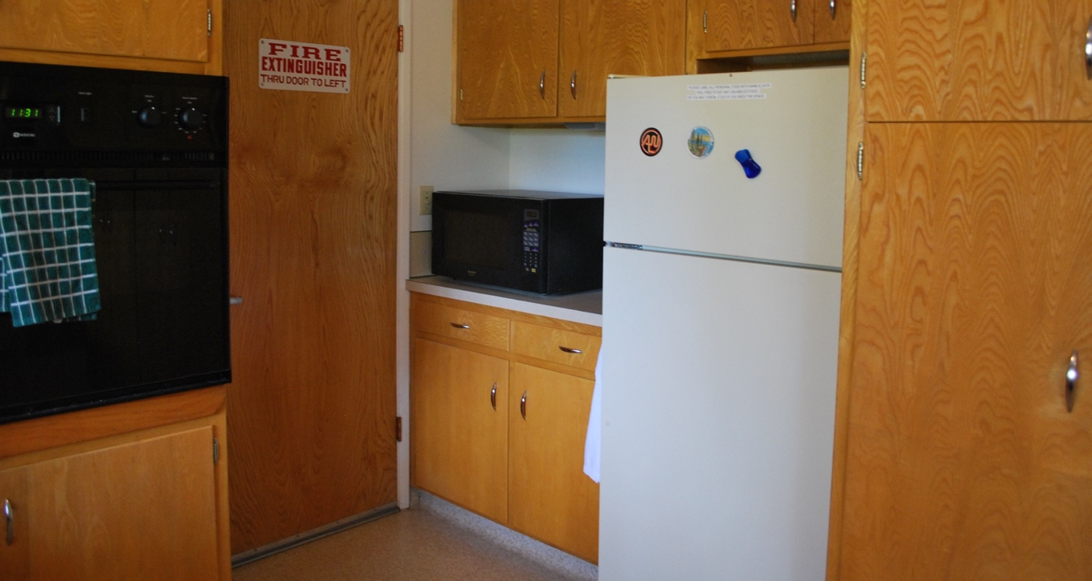
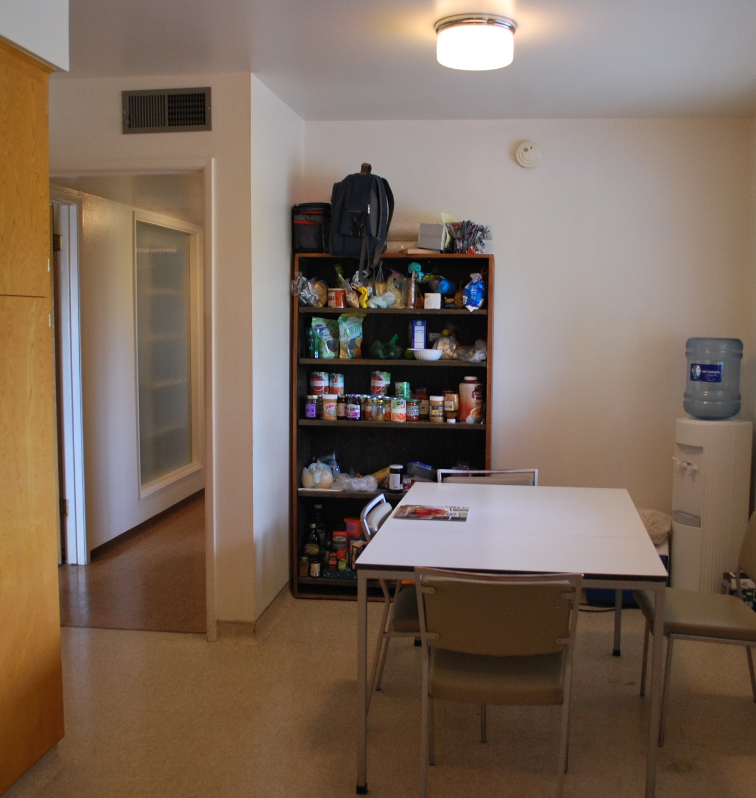
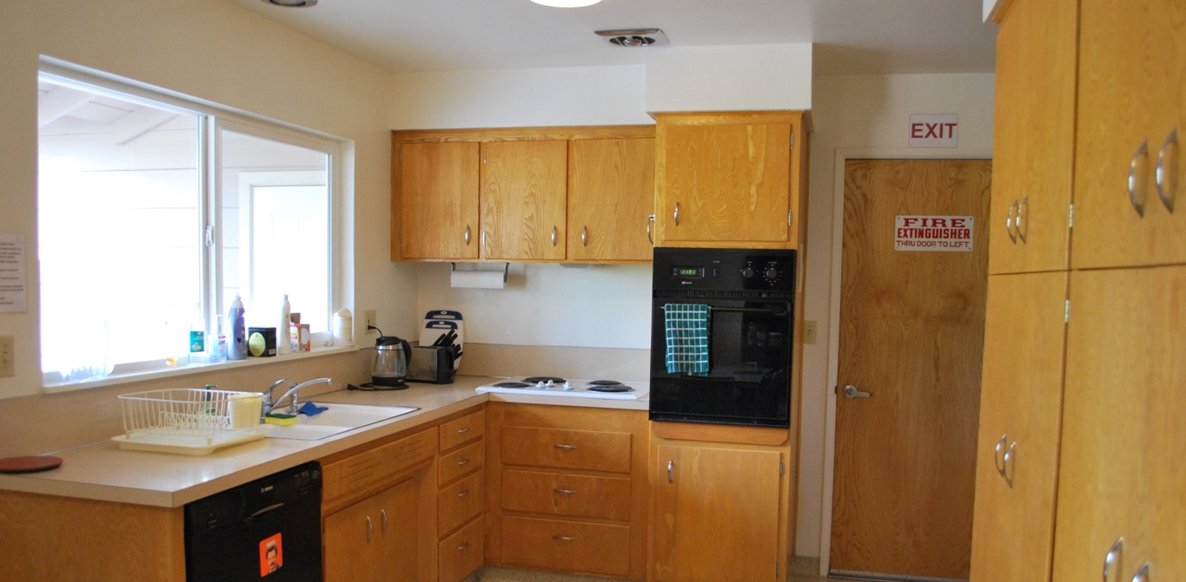
11

Slide 15
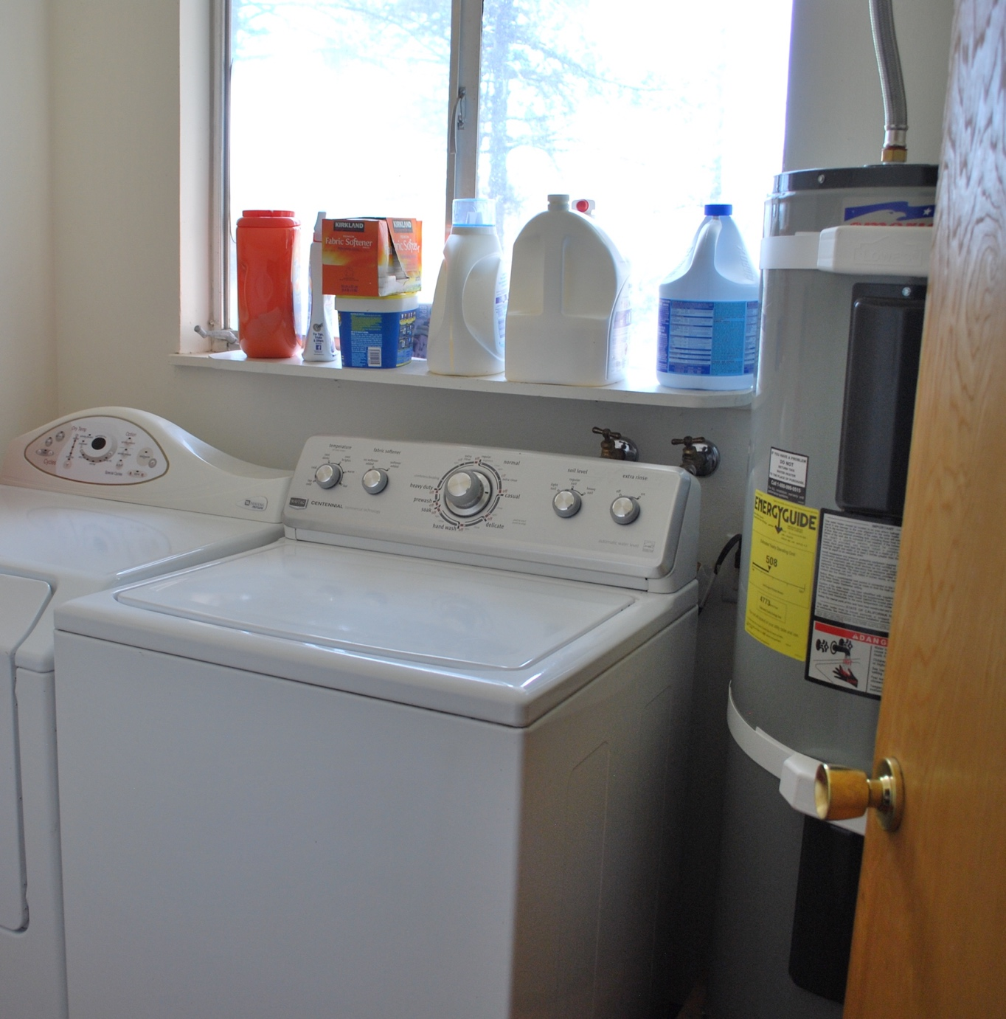
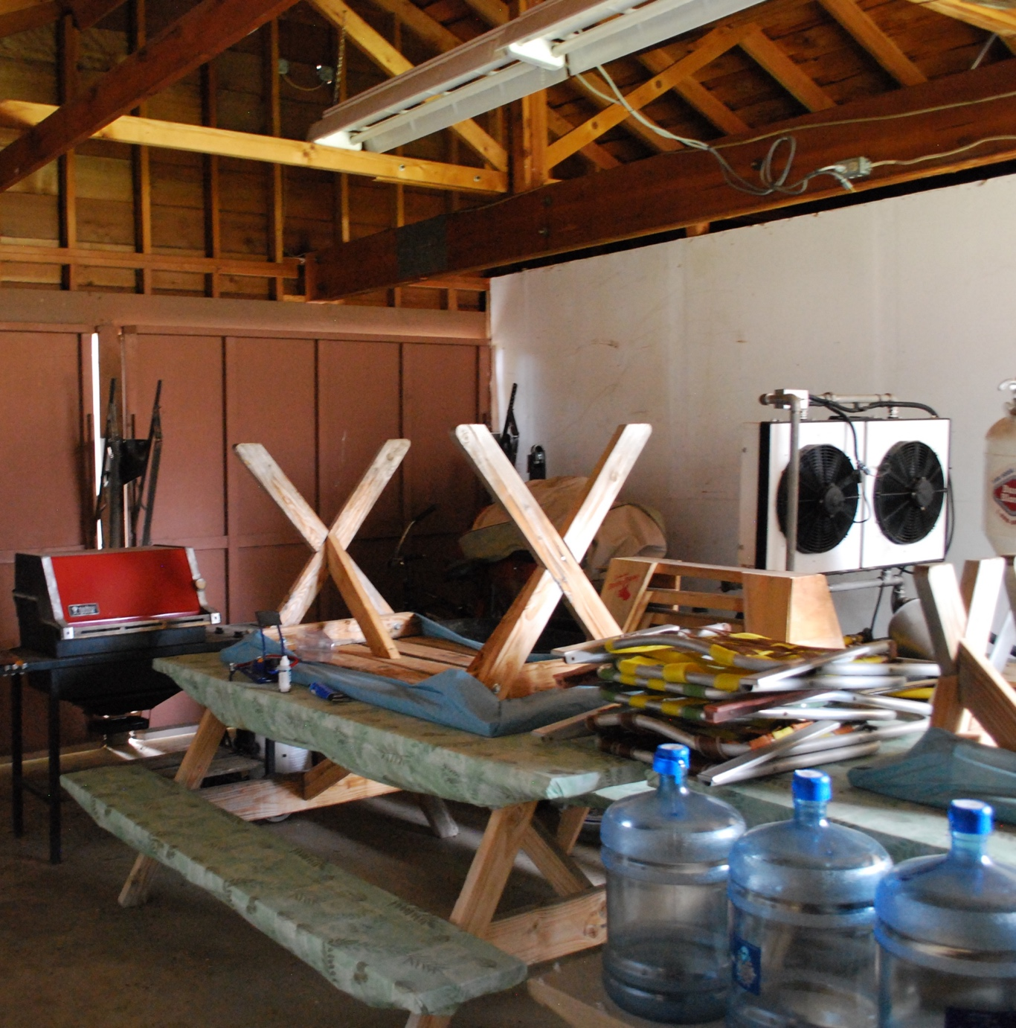
12
13

Slide 16
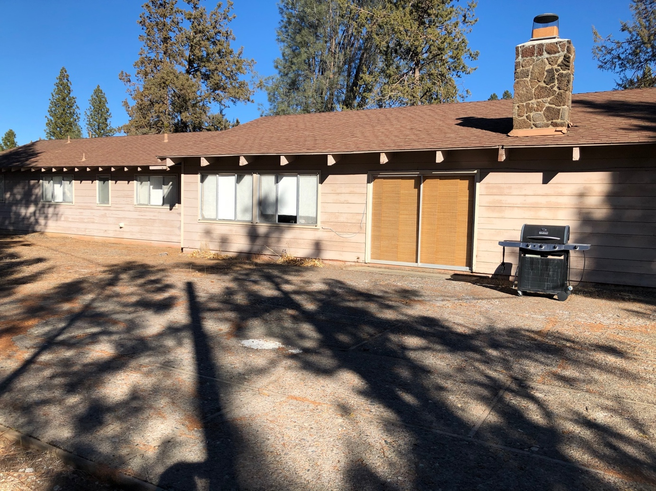
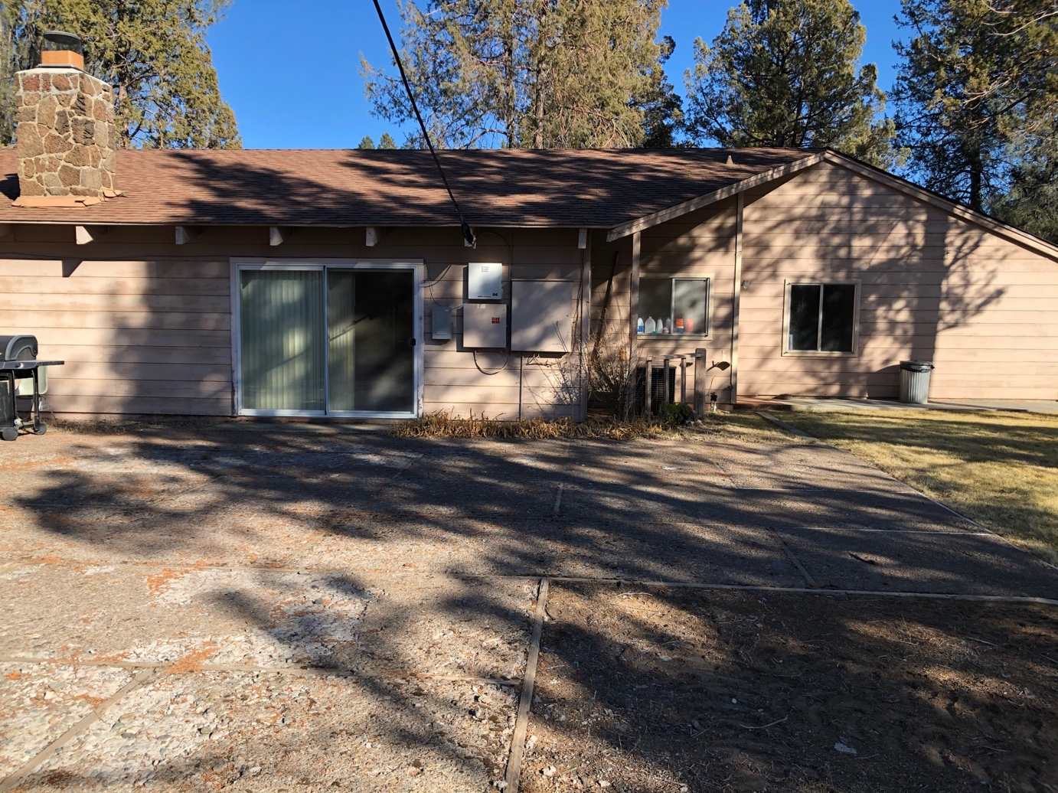

Slide 17
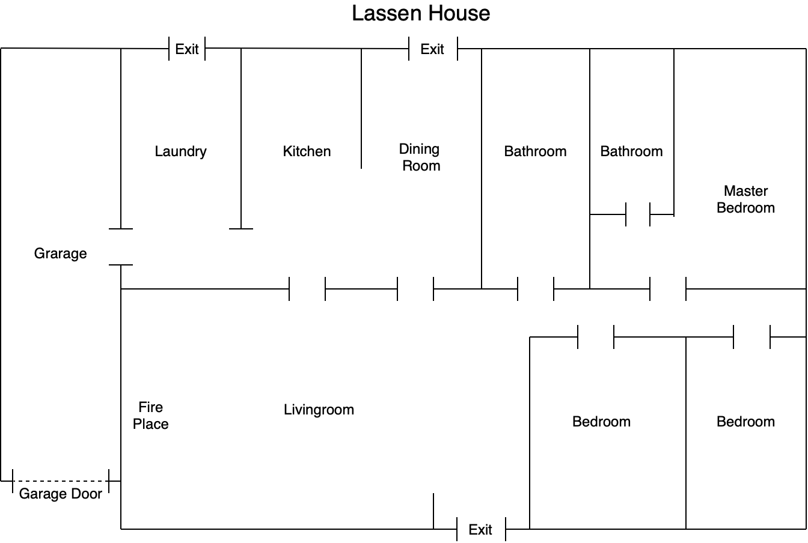
4
3
6
10
2
9
5
3
1
7
8

Slide 18
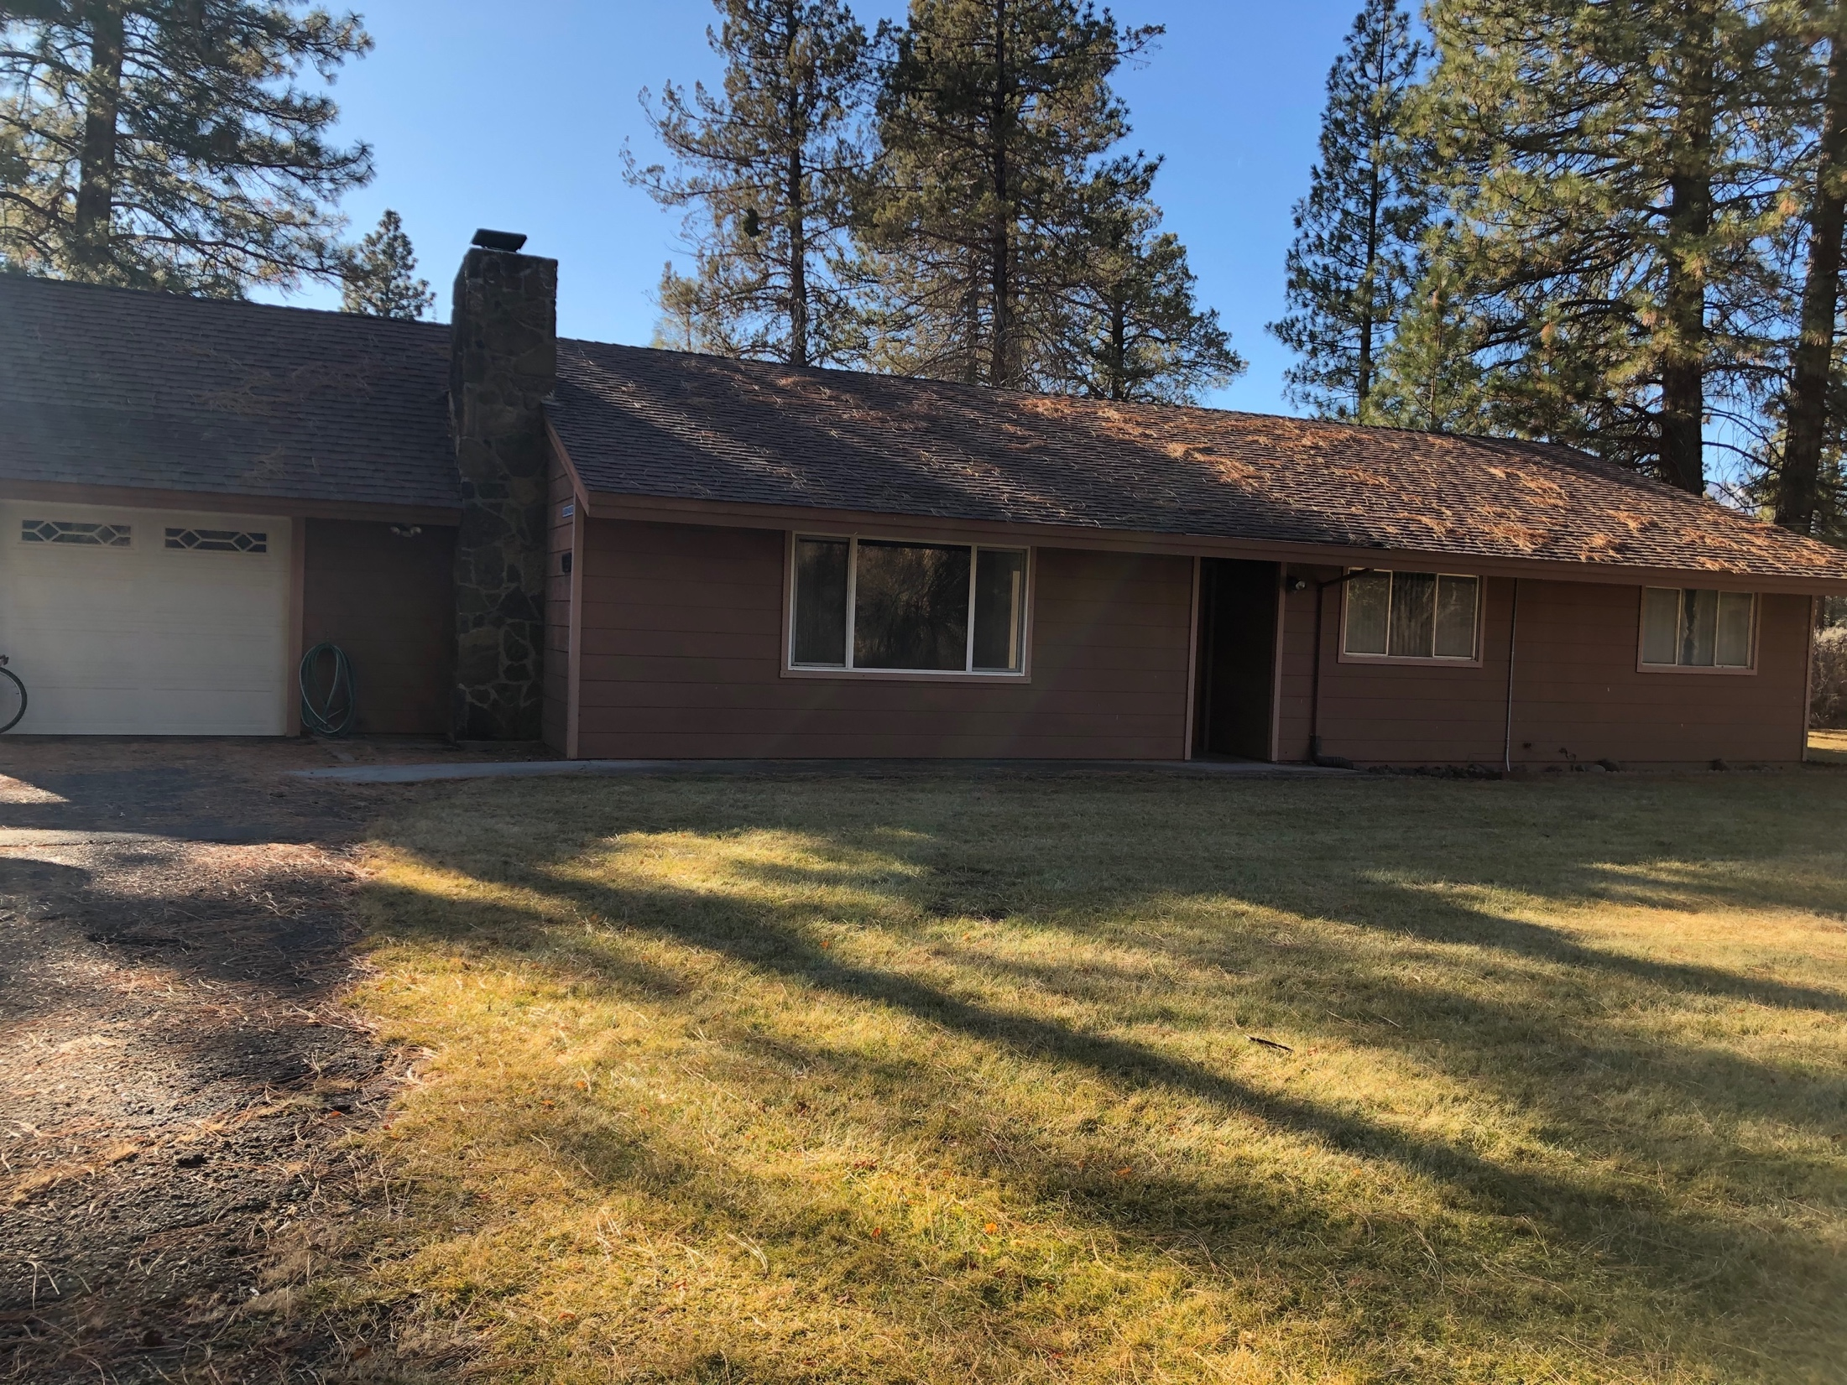

Slide 19
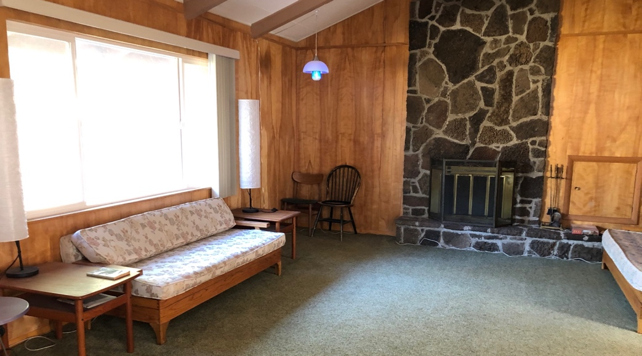
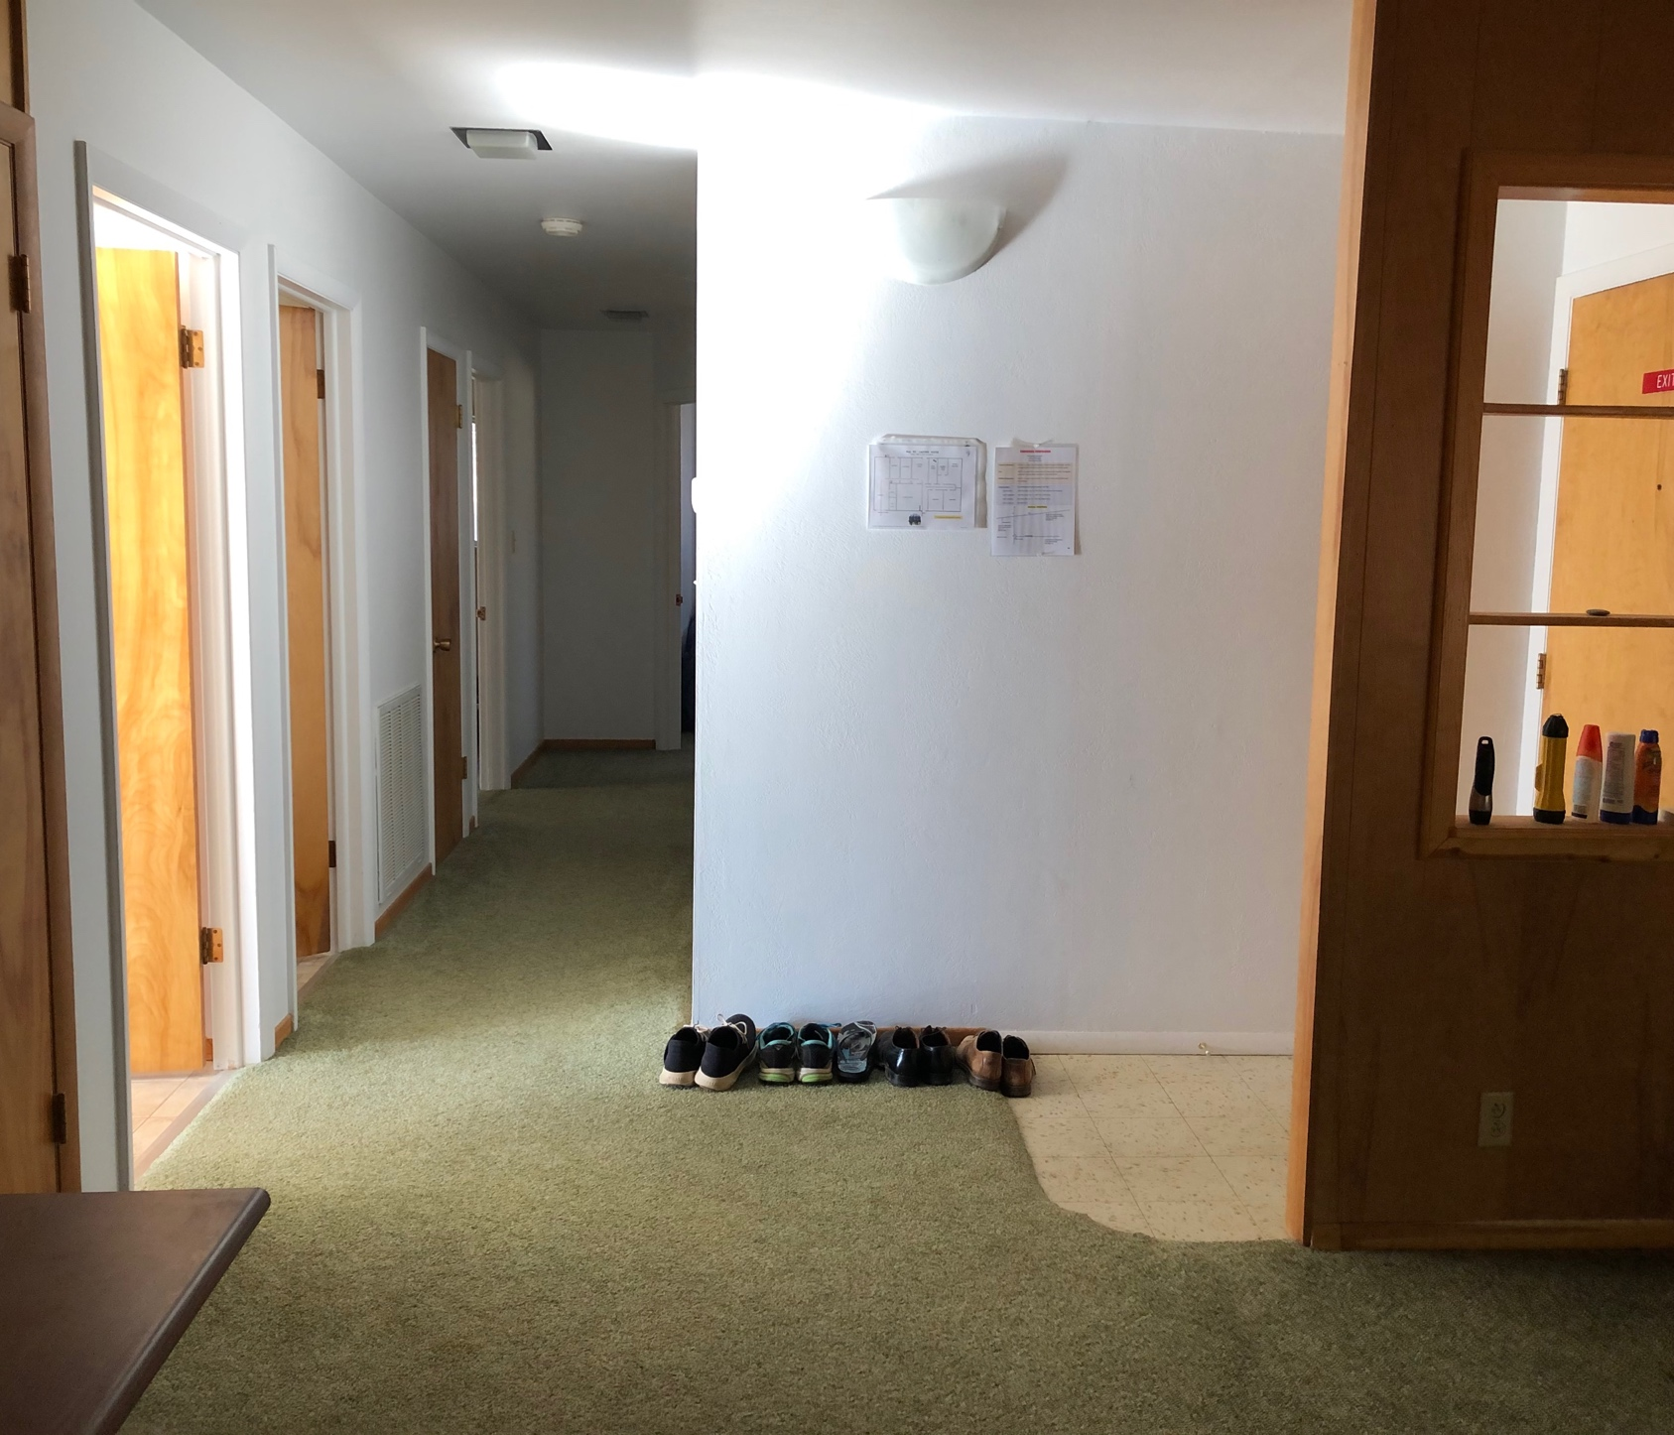
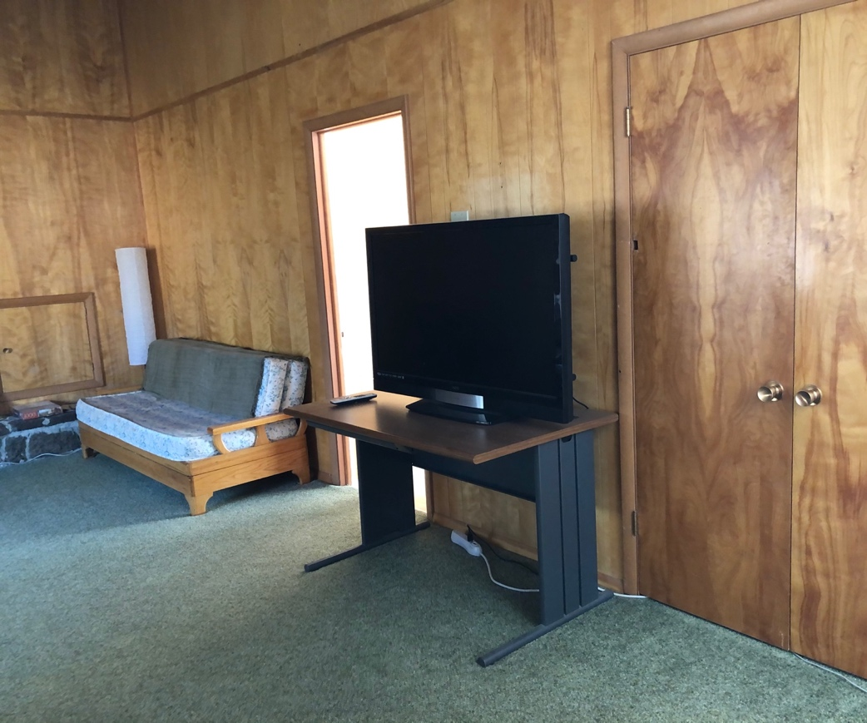
1

Slide 20
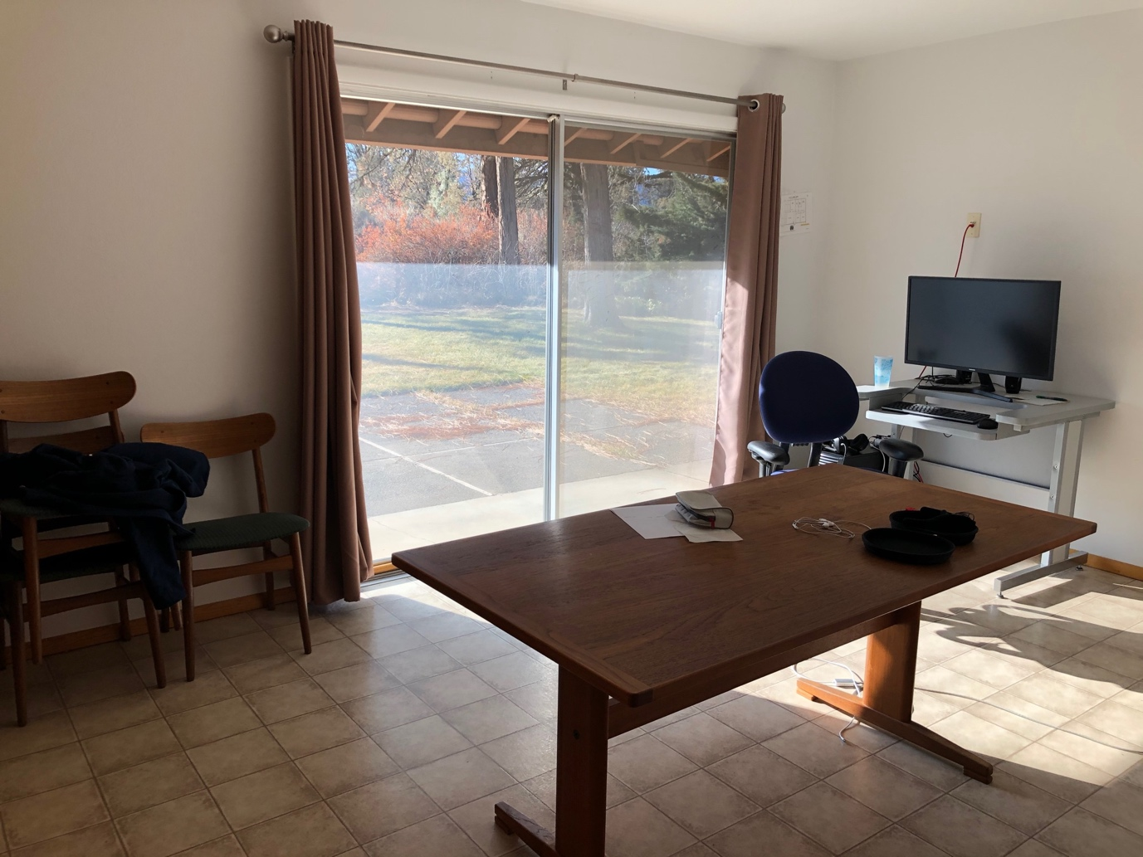
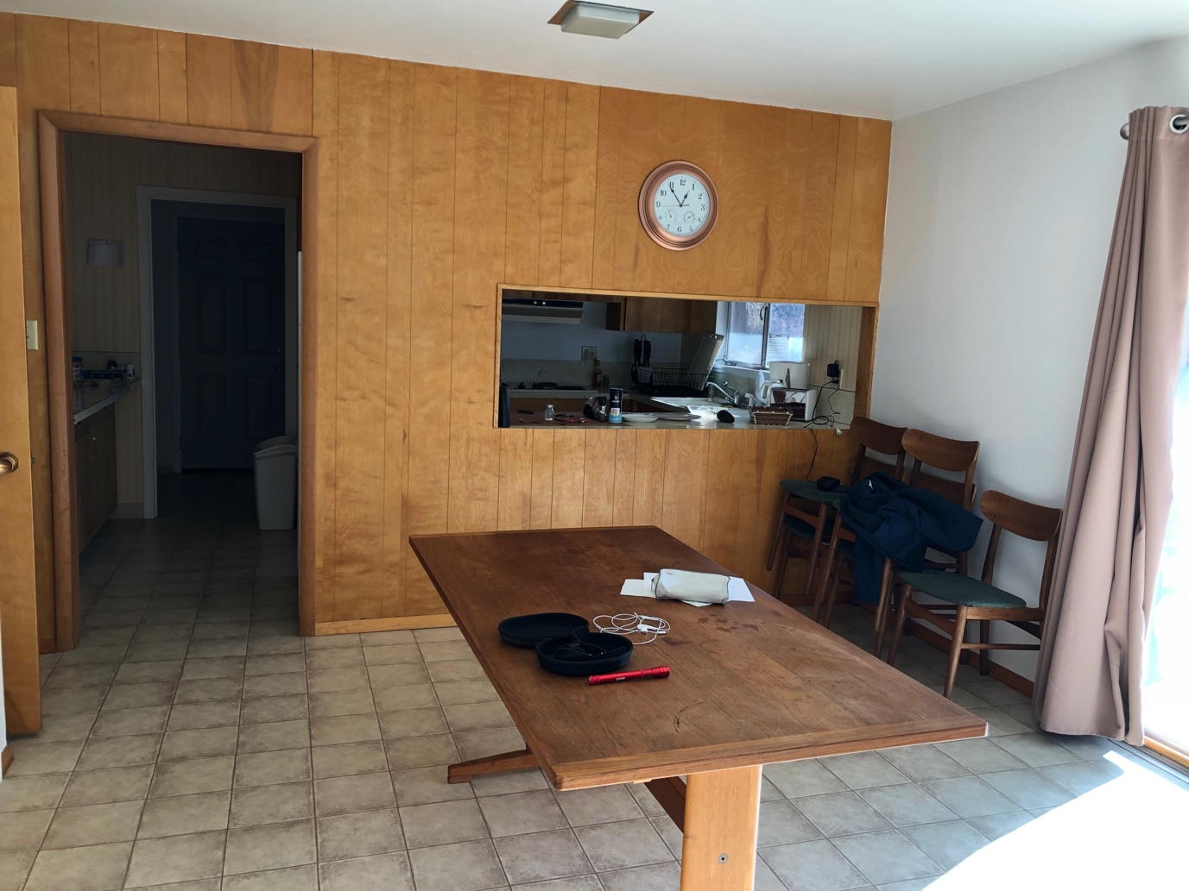
2

Slide 21
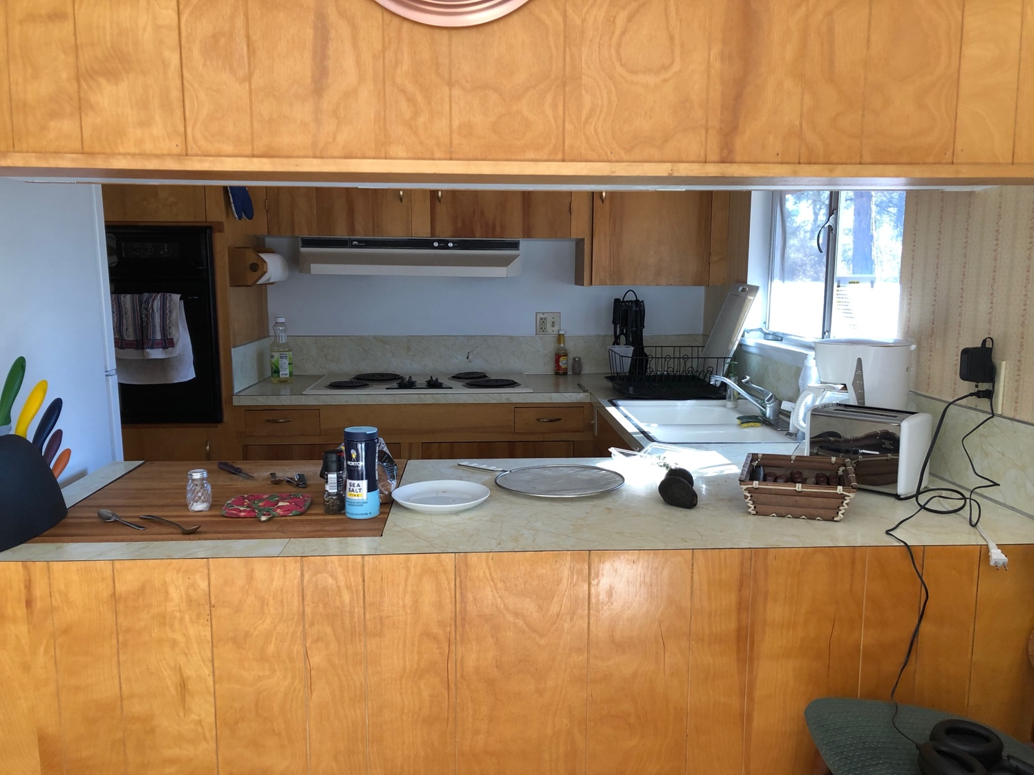
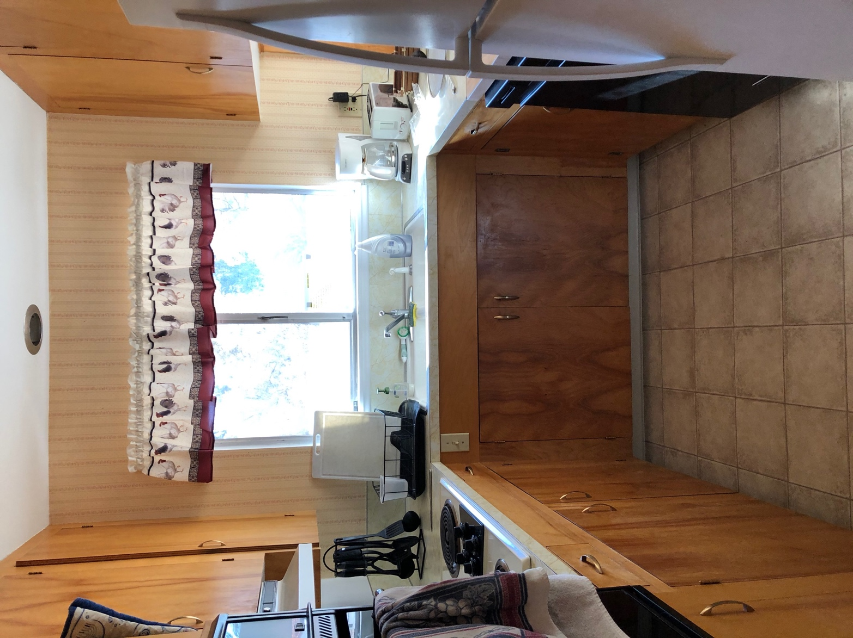
3

Slide 22
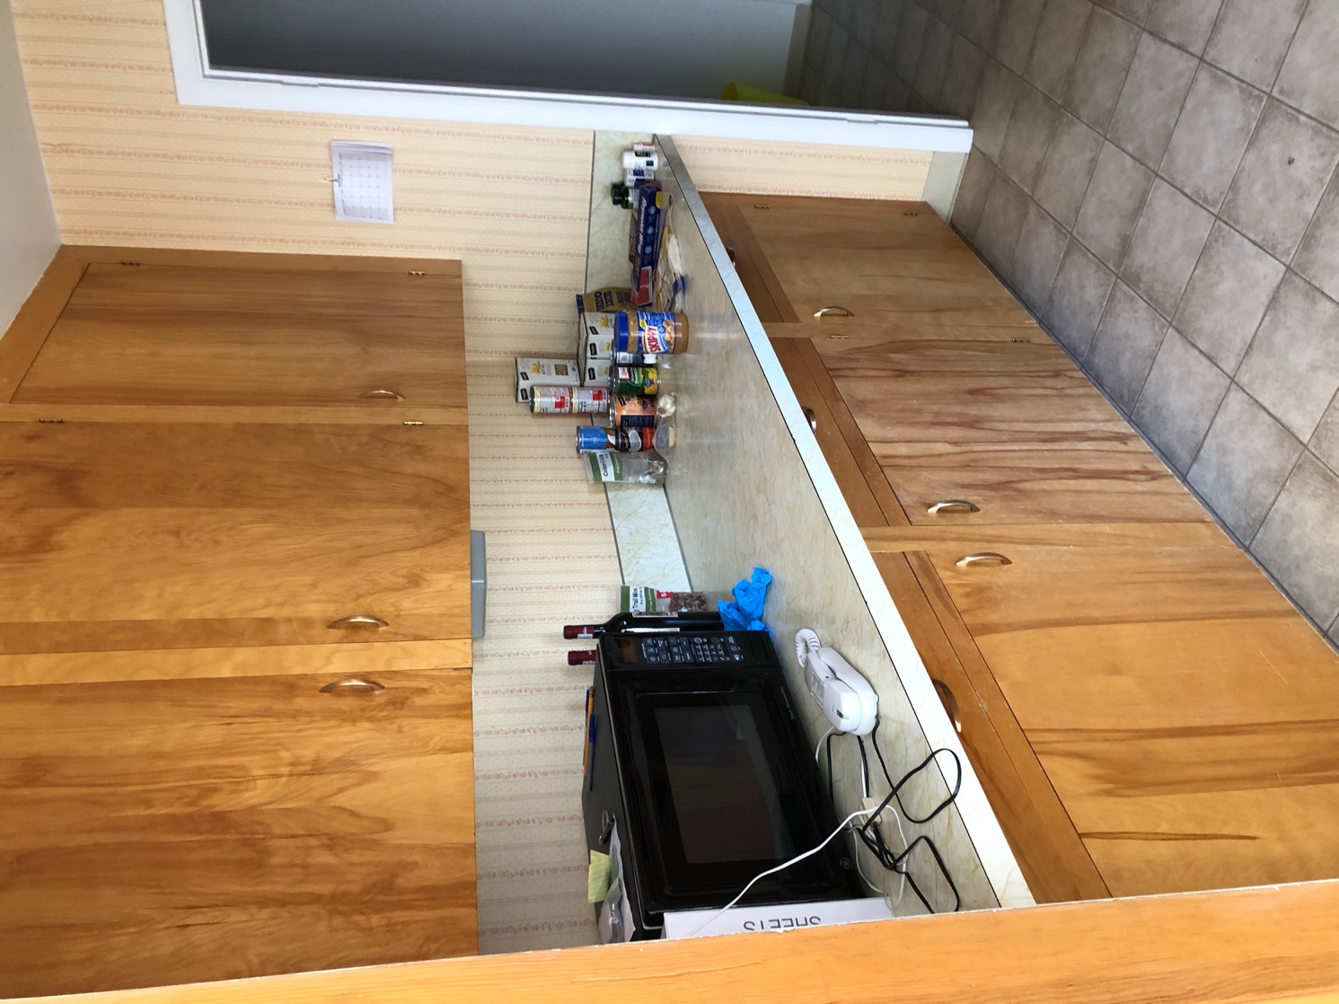
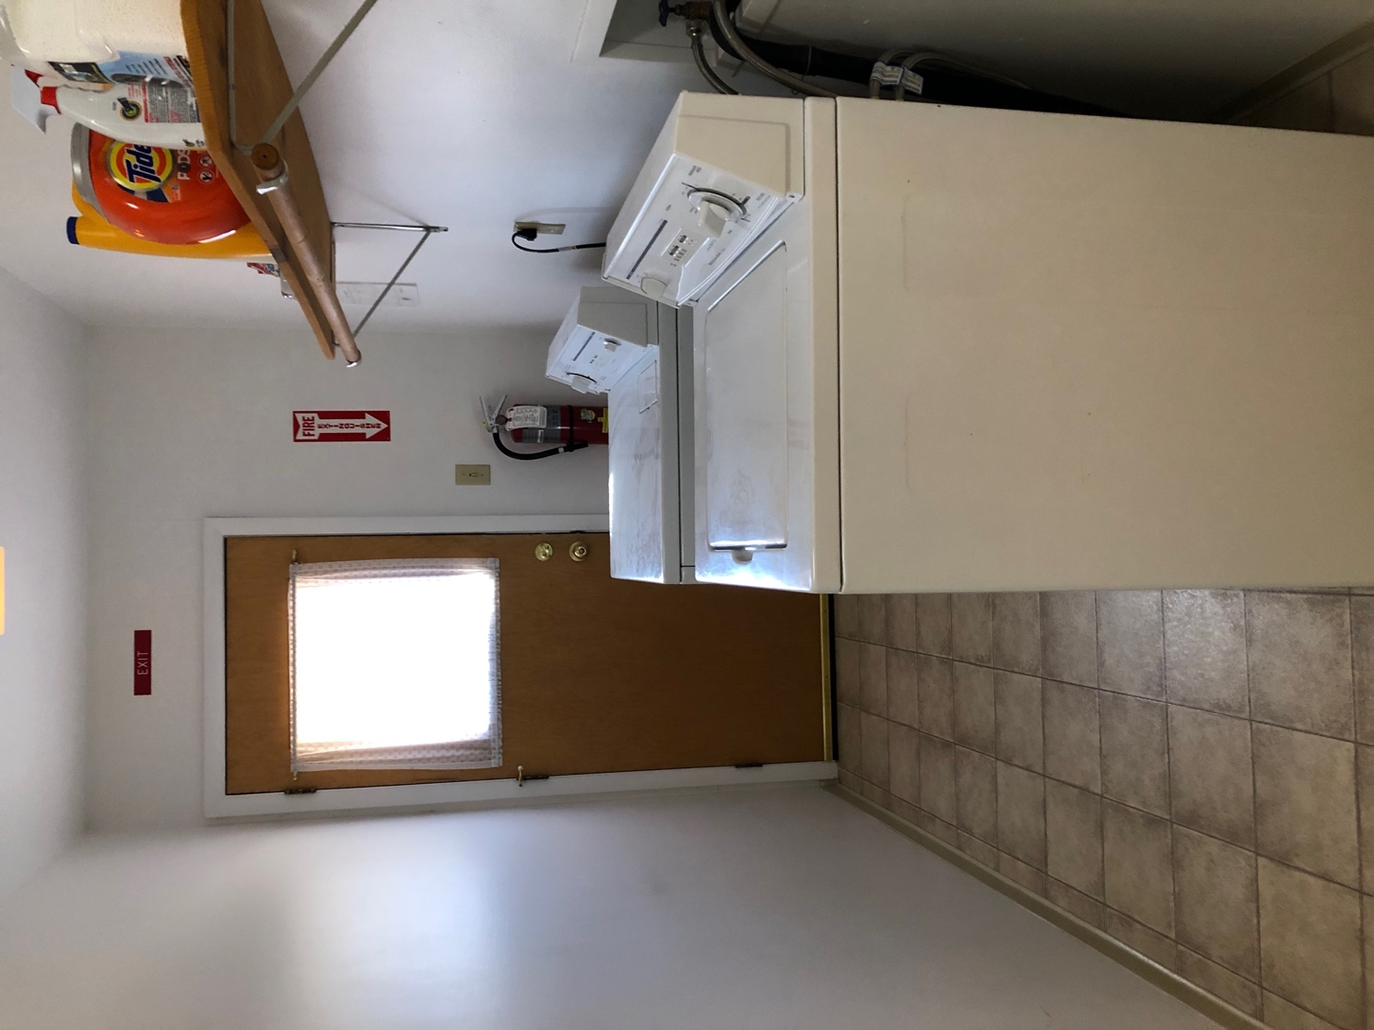
3
4

Slide 23
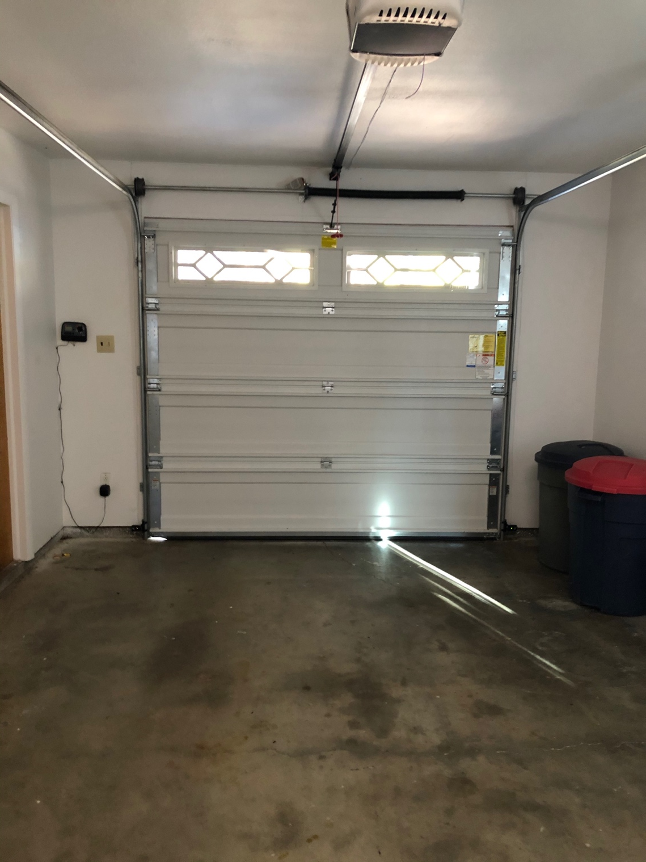
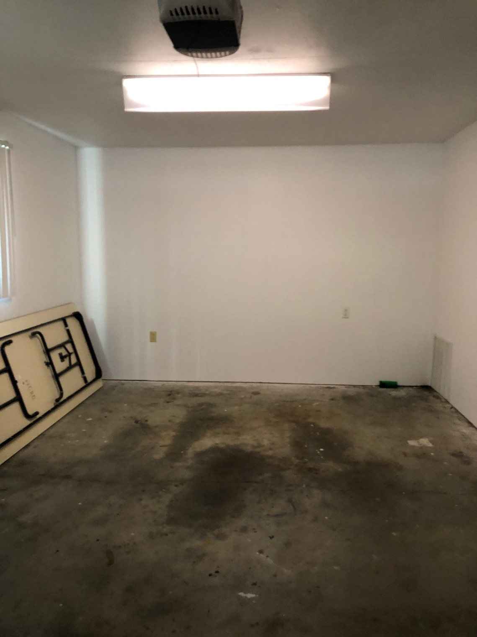
5

Slide 24
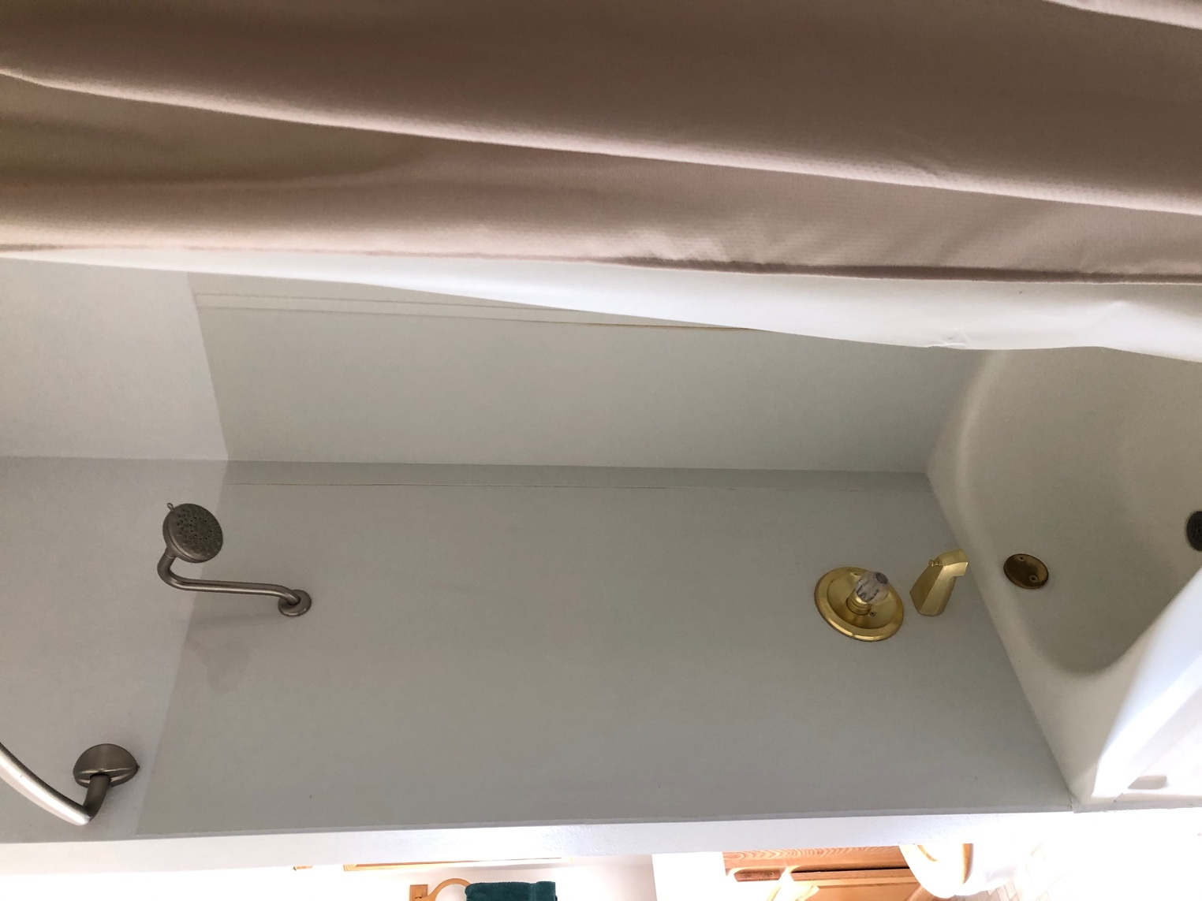
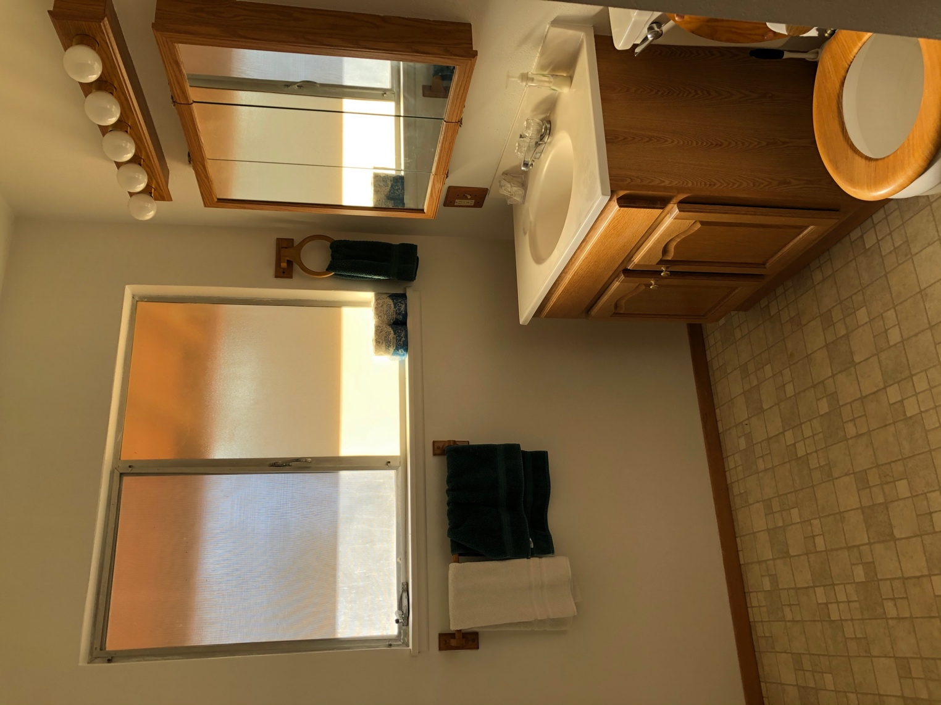
6

Slide 25
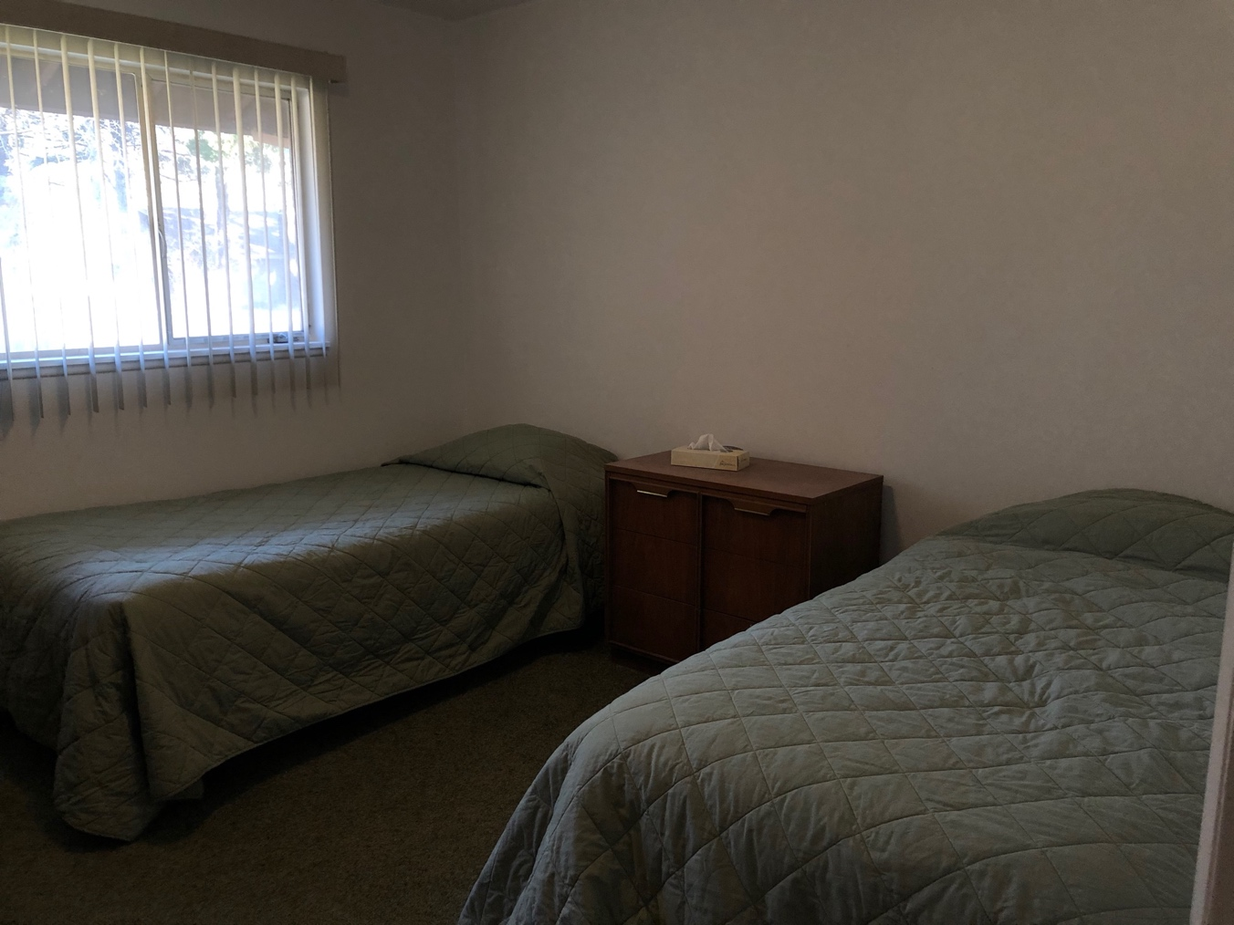
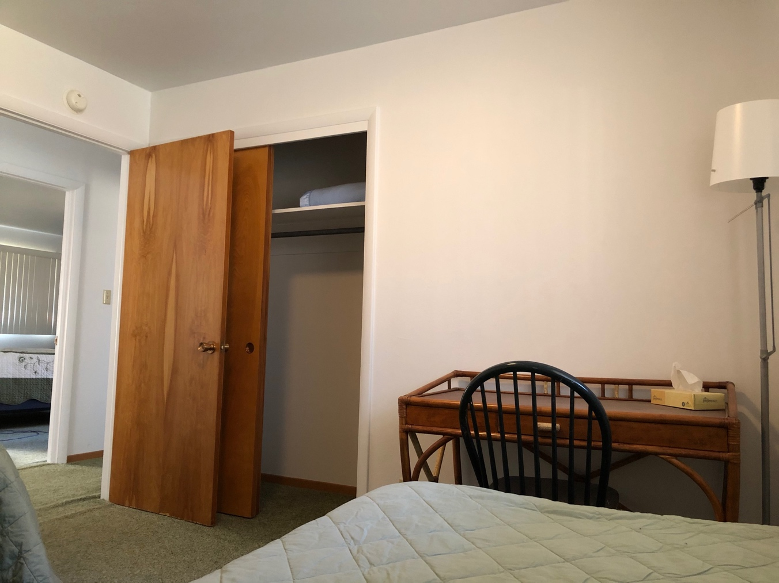
7

Slide 26
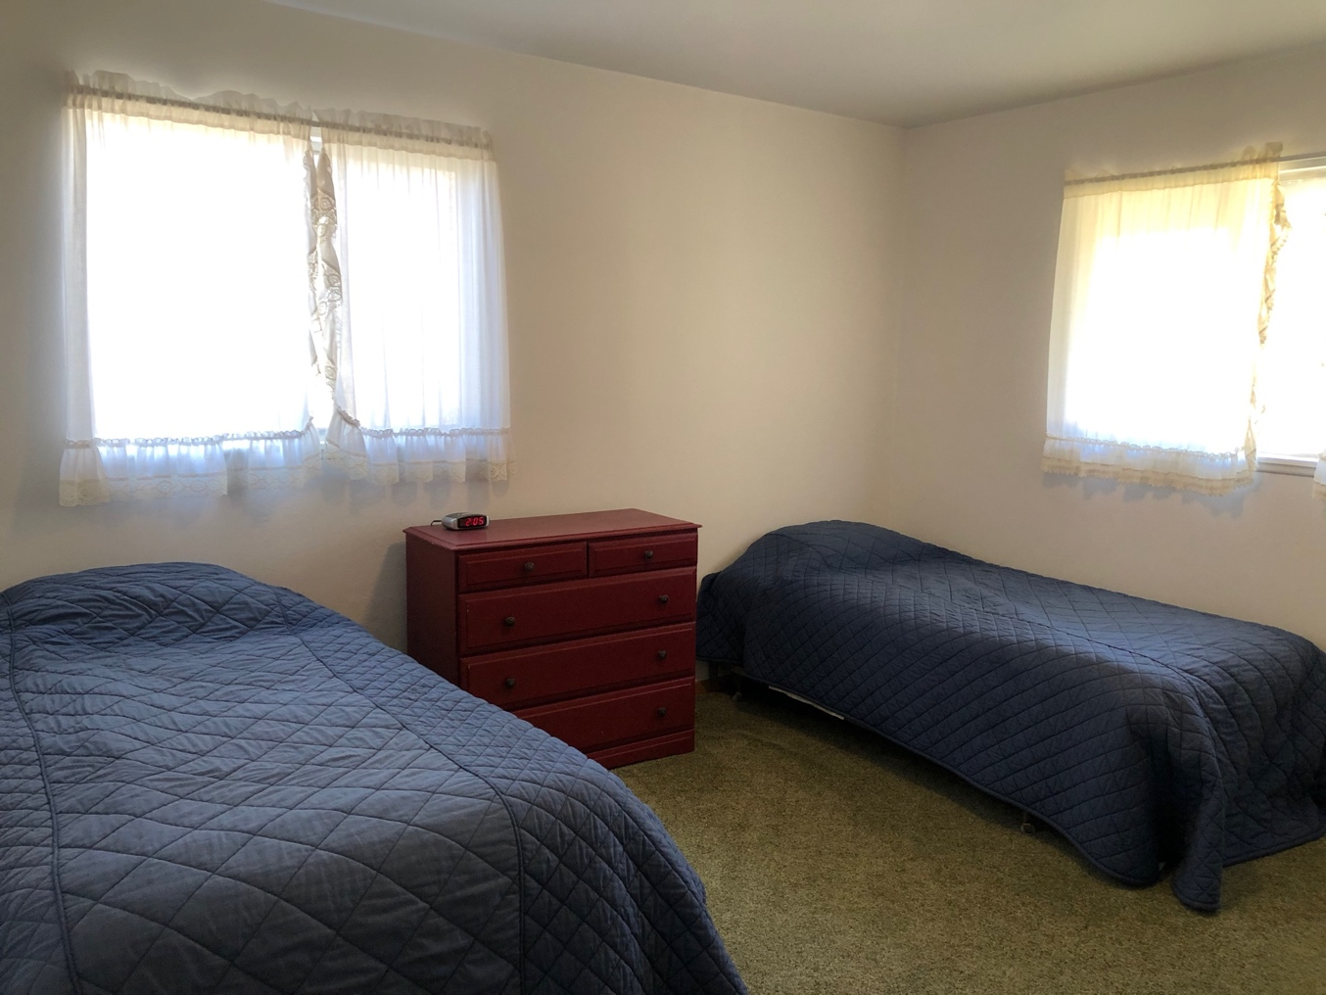
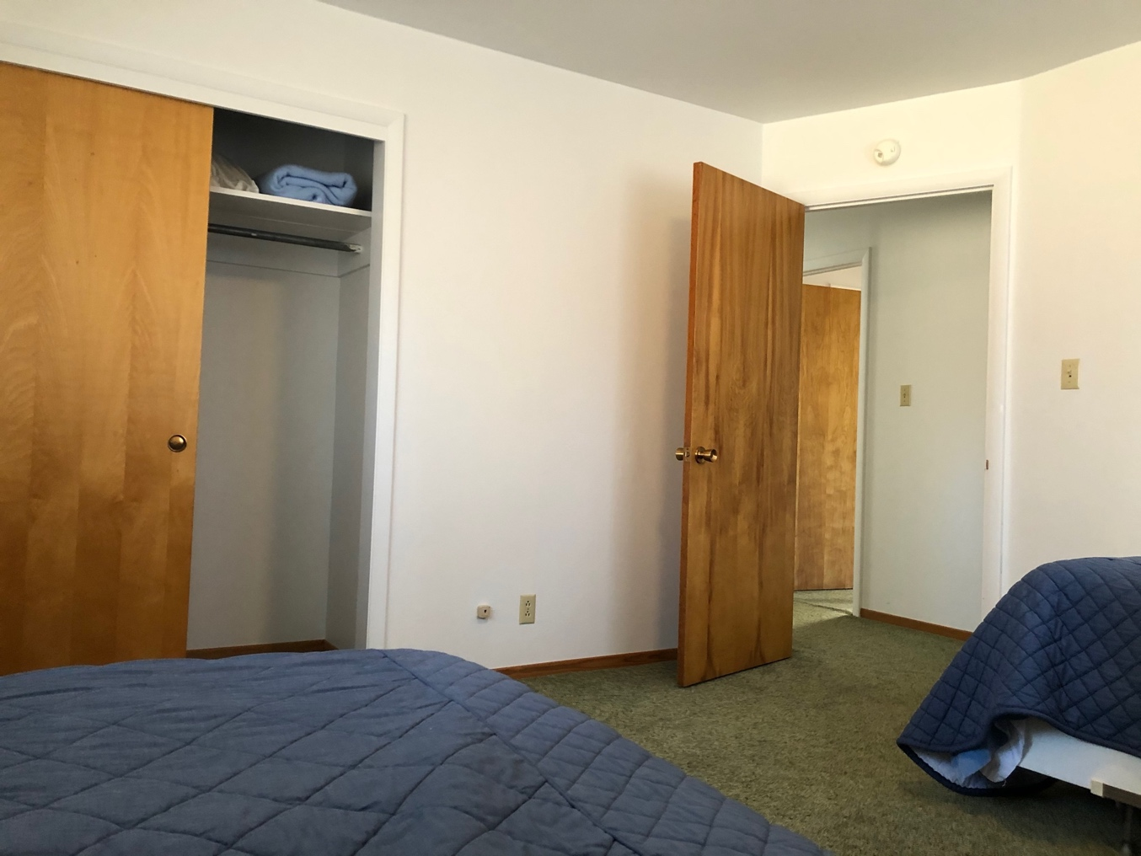
8

Slide 27
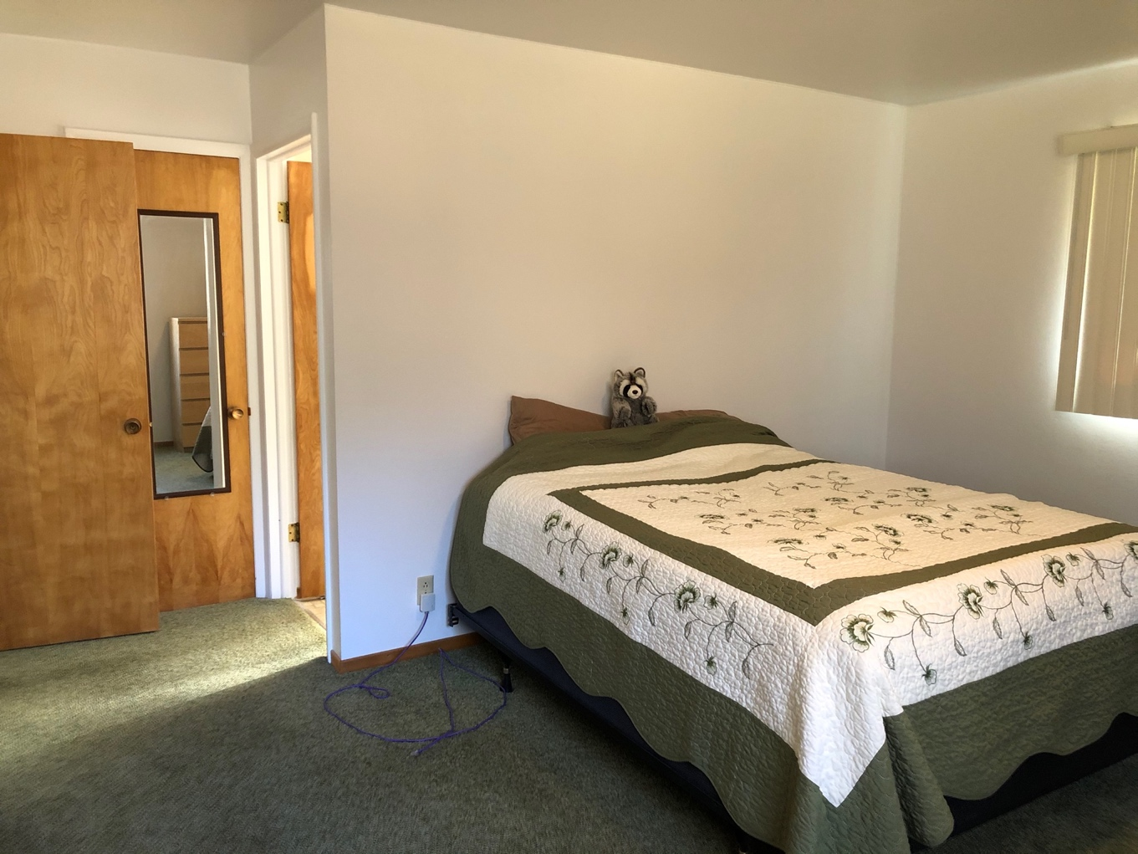
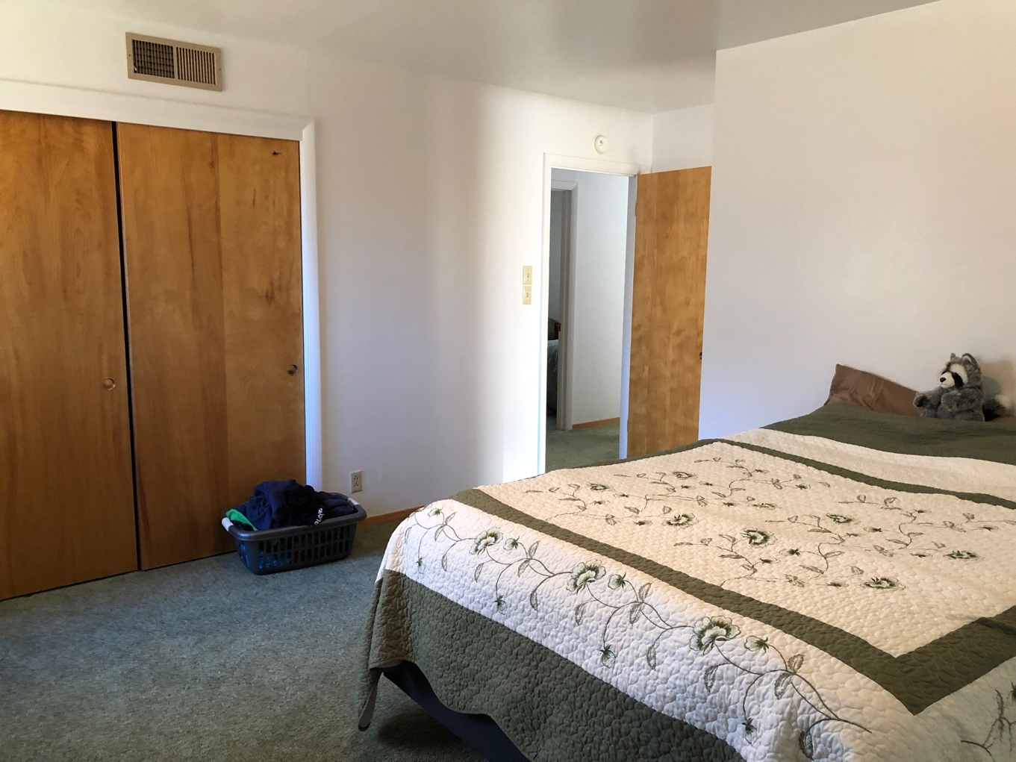
9

Slide 28


10

Slide 29


Slide 30

5
6
7
8
10
9
11
2
1
4
3

Slide 31


Slide 32


1

Slide 33


2
3

Slide 34


4

Slide 35


5

Slide 36


6

Slide 37


7

Slide 38


8

Slide 39


9
10

Slide 40


11

Slide 41



Slide 42

9
2
3
6
8
10
4
1
5
7

Slide 43


Slide 44


1

Slide 45


2
1

Slide 46


3

Slide 47


4

Slide 48


5

Slide 49


6

Slide 50



7

Slide 51


8

Slide 52


9

Slide 53


10

Slide 54


Slide 55

1
2
3
3

Slide 56



Slide 57



Slide 58




Slide 59



1

Slide 60


2

Slide 61


2

Slide 62


3

Slide 63

4
3
1
2

Slide 64


Slide 65


1

Slide 66


2
1

Slide 67


3

Slide 68


4

Slide 69

4
5
1
2
3

Slide 70


Slide 71


1

Slide 72


2
3

Slide 73



4

Slide 74


4

Slide 75


5

Slide 76

3
5
1
2
4

Slide 77


Slide 78


1

Slide 79


2
1

Slide 80


3

Slide 81


4

Slide 82


5

Slide 83

11
12
5
3
10
9
1
2
8
4
7
6

Slide 84


Slide 85


1
2

Slide 86


2

Slide 87


3
2

Slide 88



4

Slide 89


5

Slide 90


5

Slide 91


6

Slide 92


6
7

Slide 93


8

Slide 94


10
9

Slide 95



11

Slide 96


12

Slide 97


12

Slide 98

2
1

Slide 99


Slide 100

1

Slide 101

2

